Slide 1


1. 情報工学の世界
（コンピューターサイエンス）
金子邦彦
資料中の図などは Google Nano Banana 2 を用いて作成
Notes:
要約：1.無料ソフトウエア，無料データ，エコシステム，Scratch（子ども向けビジュアルプログラミング環境）プログラミング，Scratchのキャラクタ （コンピューターサイエンス） URL:https://www.kkaneko.jp/cc/cs/index.html 1 金子邦彦。

Slide 2
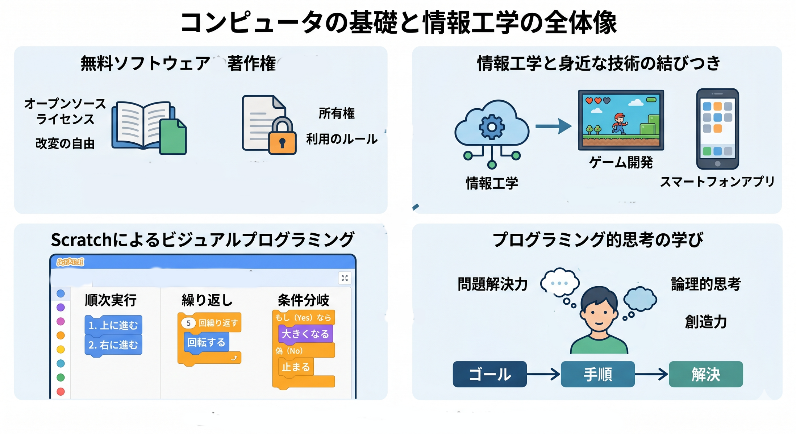
「コンピューターサイエンス」第１回の内容
本授業の図は生成AIである Google Nano Banana 2 を用いて作成

Slide 3
自己紹介
金子邦彦 （かねこくにひこ）（福山大学工学部）
【研究領域】
データベース応用，データベース基盤技術，高度データ利用
【実績】
・学術論文等：２７編，査読付き国際会議：７６編，その他講演多数
・教科書等：３
・授業担当経験：のべ２４科目
・科学研究費：のべ１１件 概算のべ数千万円 他大学との共同多数
・共同研究，受託研究など：のべ１０件 概算のべ一億円 国際共同研究あり
・学部生，大学院生の指導経験多数
人工知能，画像処理，３次元コンピュータグラフィックス（VR含む），
Webシステム，知的システムや社会システムの成功には，
データベースが必要という気持ちで進めている
詳しくはhttp://www.kkaneko.jp/index.html
Notes:
要約：自己紹介 2 金子邦彦 （かねこくにひこ）（福山大学工学部） 【研究領域】 データベース応用，データベース基盤技術，高度データ利用 【実績】 ・学術論文等：２７編，査読付き国際会議：７６編，その他講演多数 ・教科書等：３ ・授業担当経験：のべ２４科目 ・科学研究費：のべ１１件 概算のべ数千万円 他大学との共同多数 ・共同研究，受託研究など：のべ１０件 概算のべ一億円 国際共同研究あり ・学部生，大学院生の指導経験多数 人工知能，画像処理，３次元コンピュータグラフィックス（VR含む）， Webシステム，知的システムや社会システムの成功には， データベースが必要という気持ちで進めている 詳しくはhttp://www.kkaneko.jp/index.html。

Slide 4
1-1 コンピューターサイエンスで学ぶこと
Notes:
要約：1-1コンピューターサイエンスで学ぶこと 5 。

Slide 5
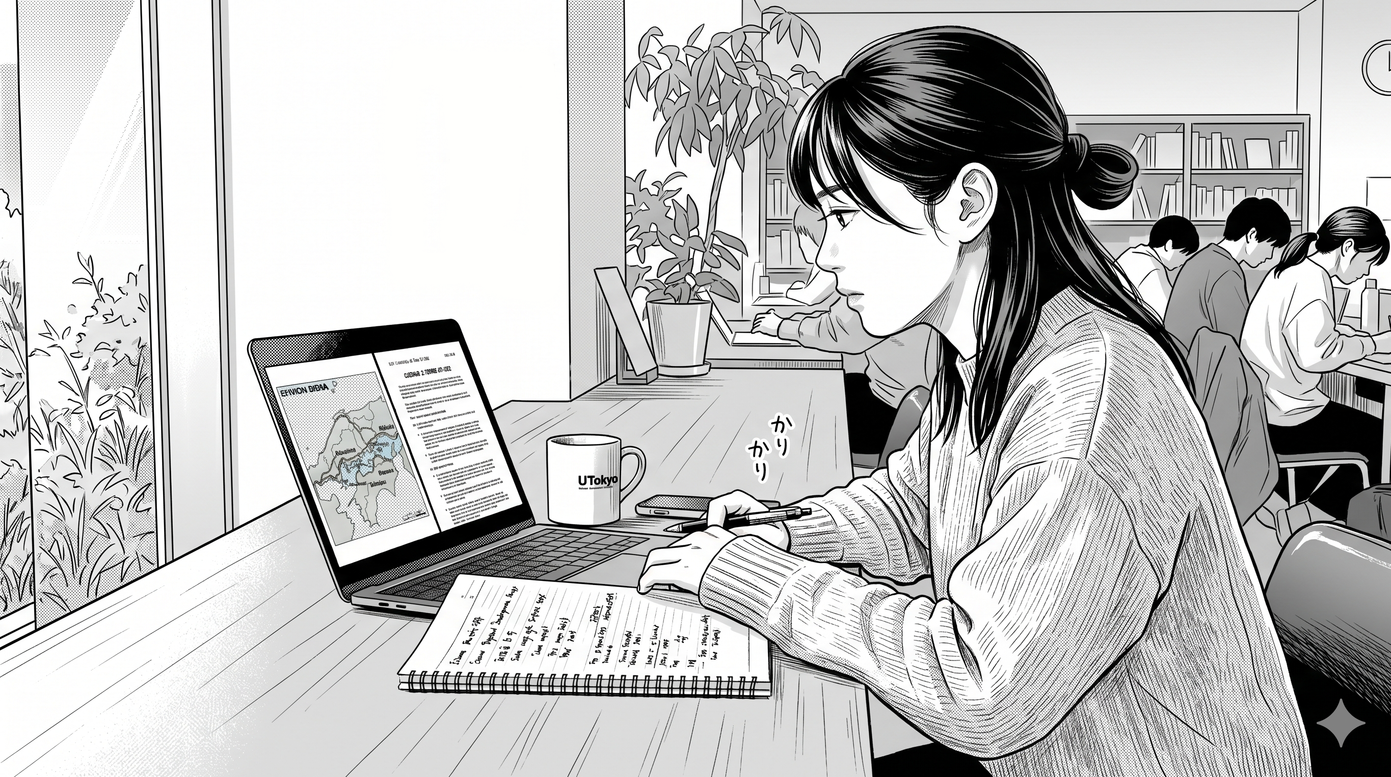

Slide 6
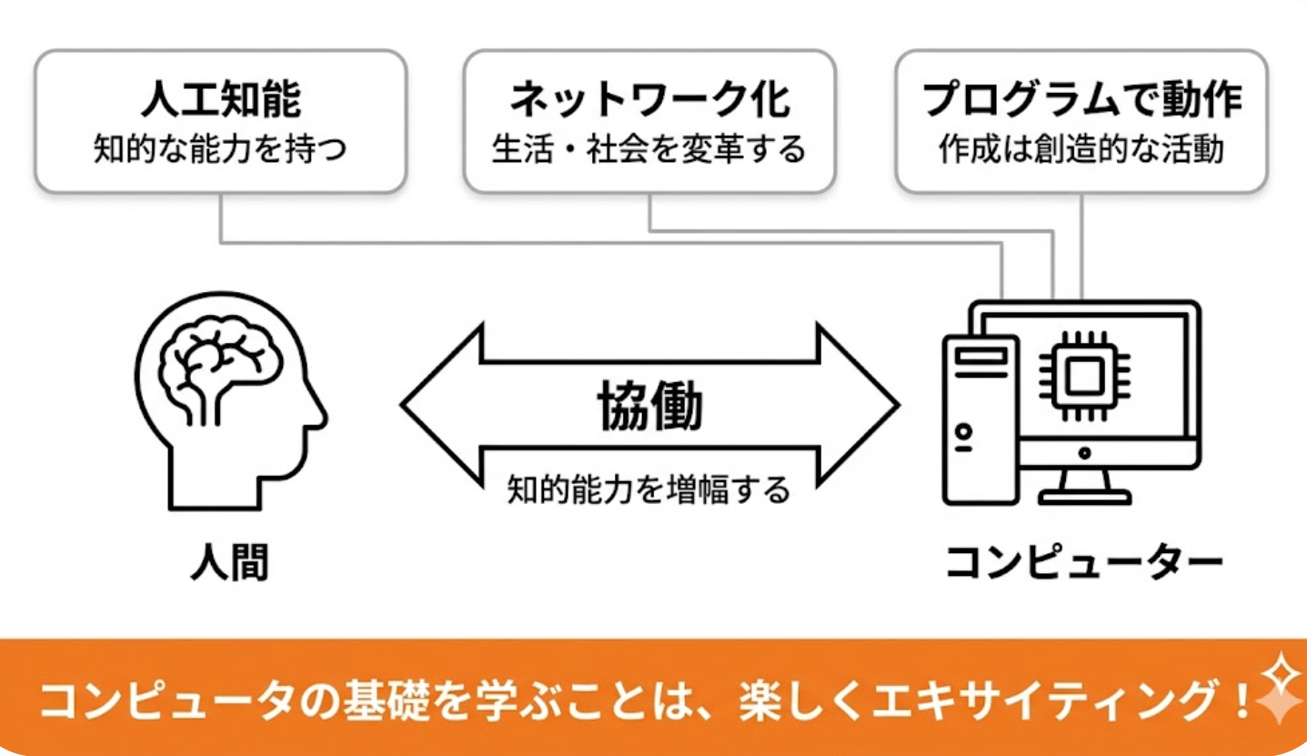
コンピュータと人間の協働

Slide 7
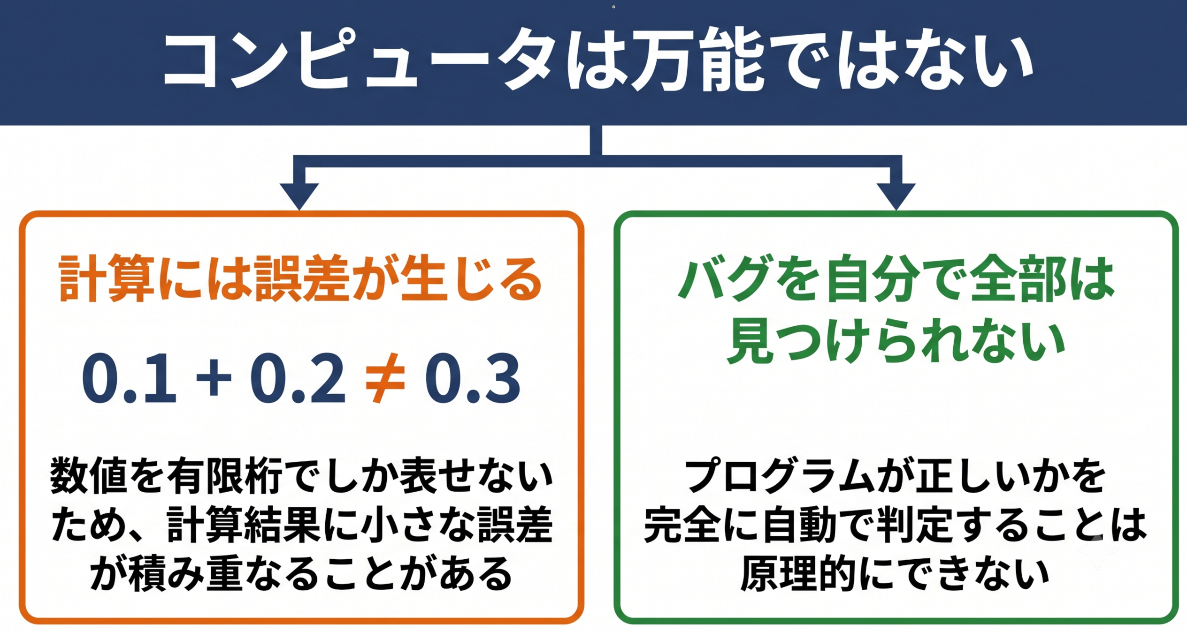
コンピューターサイエンスで学ぶこと①
Notes:
要約： ①コンピュータで何ができないか コンピュータの計算は，誤差を含む可能性あり コンピュータは自分の結果の誤り（バグ）を完全に発見できない ② プログラミングの基礎 プログラミングは，コンピュータに動作を指示するための方法 プログラミング言語を使用 パソコンはスマートフォンのアプリは，プログラムで動いている 6。

Slide 8
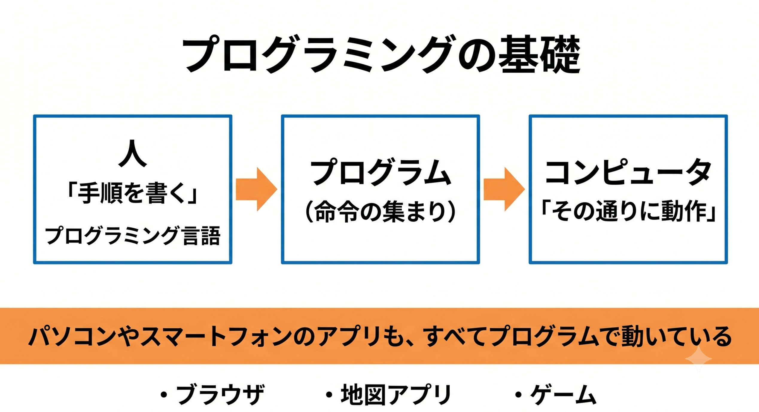
コンピューターサイエンスで学ぶこと②
Notes:
要約： ①コンピュータで何ができないか コンピュータの計算は，誤差を含む可能性あり コンピュータは自分の結果の誤り（バグ）を完全に発見できない ② プログラミングの基礎 プログラミングは，コンピュータに動作を指示するための方法 プログラミング言語を使用 パソコンはスマートフォンのアプリは，プログラムで動いている 6。

Slide 9
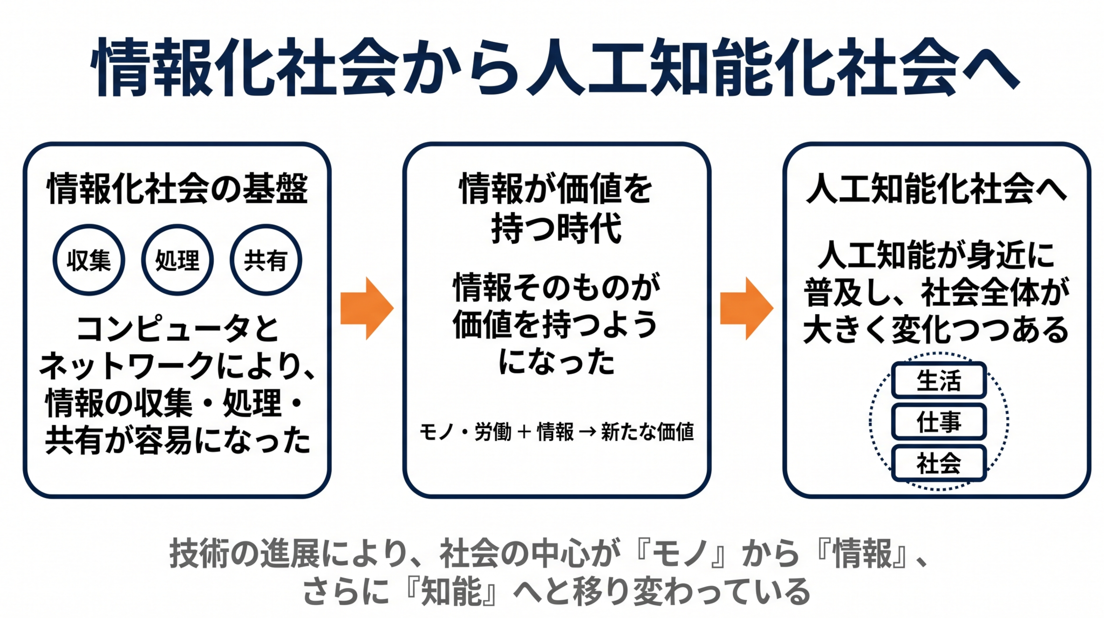
コンピューターサイエンスで学ぶこと③
Notes:
要約： ①コンピュータで何ができないか コンピュータの計算は，誤差を含む可能性あり コンピュータは自分の結果の誤り（バグ）を完全に発見できない ② プログラミングの基礎 プログラミングは，コンピュータに動作を指示するための方法 プログラミング言語を使用 パソコンはスマートフォンのアプリは，プログラムで動いている 6。

Slide 10
1-2 無料ソフトウエア，無料データ
Notes:
要約：1-2無料ソフトウエア，無料データ，エコシステム 9 。

Slide 11
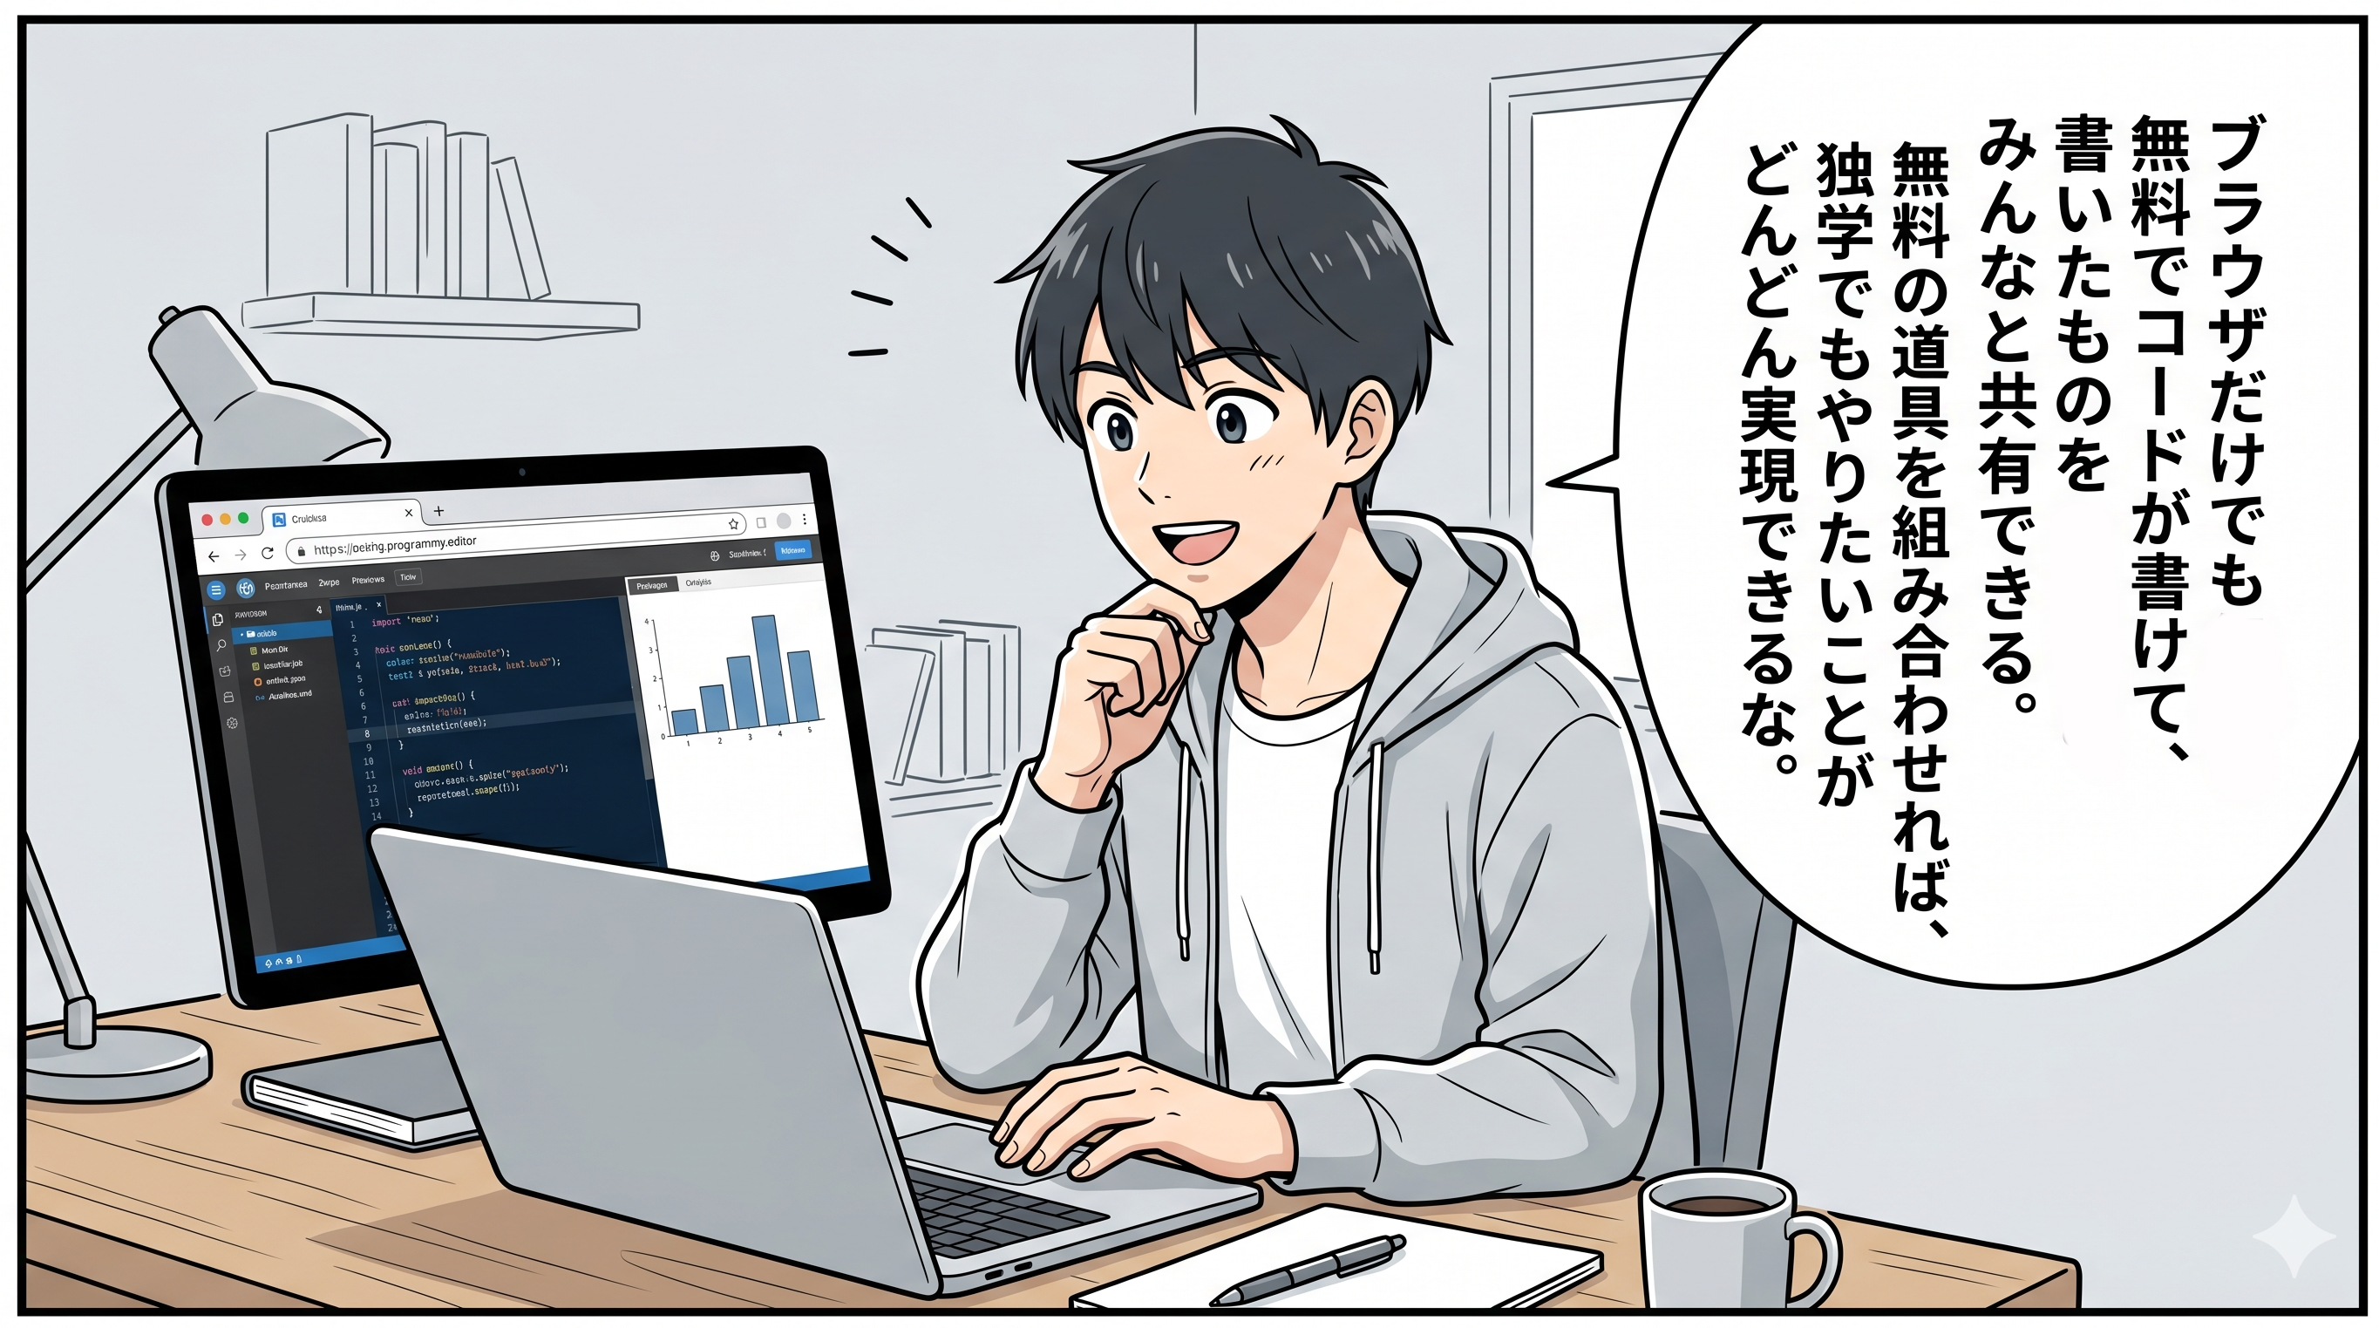

Slide 12
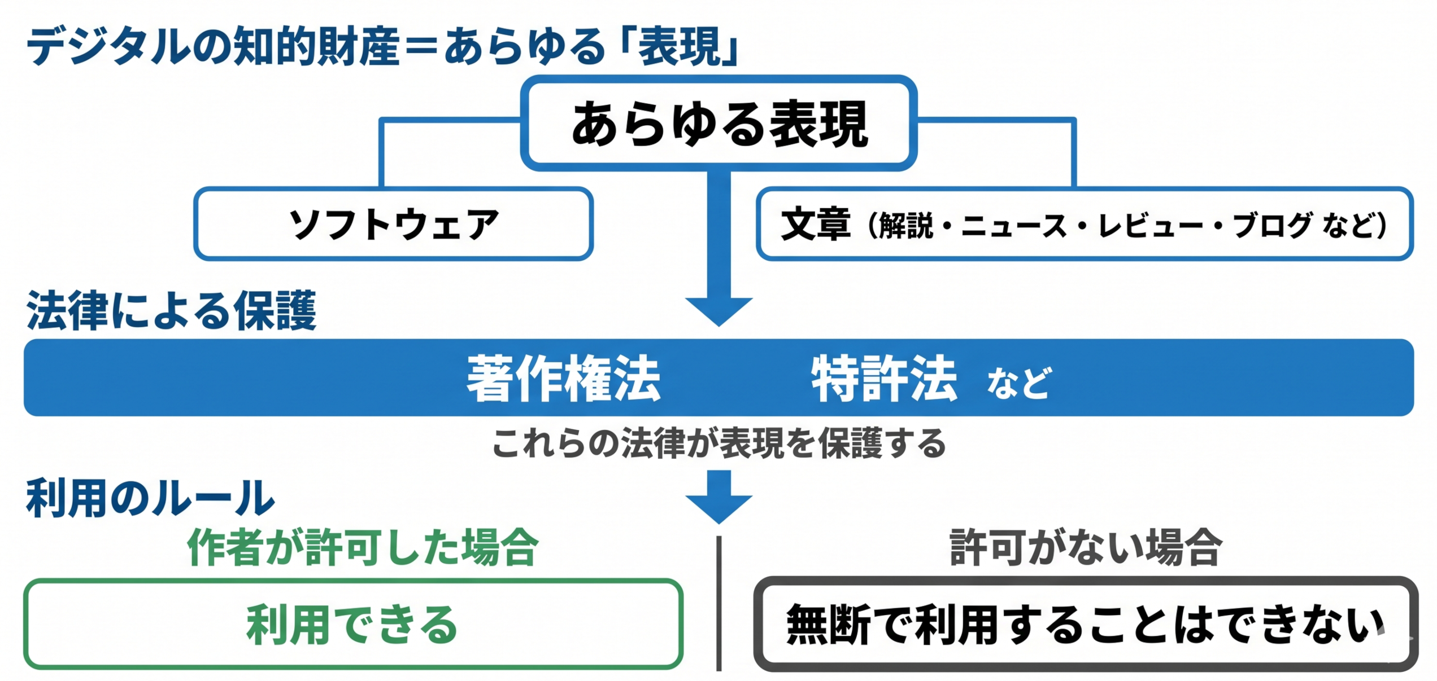
デジタルの知的財産と法律による保護
Notes:
要約：デジタルの知的財産 デジタルの知的財産には，あらゆる「表現」が含まれる ソフトウエア 解説，ニュース，レビュー，ブログなどの文章 著作権法，特許法などの法律によって保護されている 無断での利用は，作者が特に断っていない限り，違法 10。

Slide 13
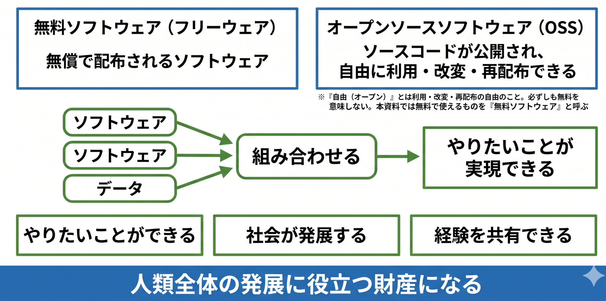
無料で使えるソフトウェアとデータ
Notes:
要約：無料ソフトウエア，無料データ 「無料ソフトウェア」，「無料データ」は，特定の条件下で無料で利用できる便利なもの ソフトウエアやデータを組み合わせることで，やりたいことができたり，社会を発展させたり，経験を共有できたりなど，役立｜つ 人類全体の発展に役立つ財産になる 11。

Slide 14
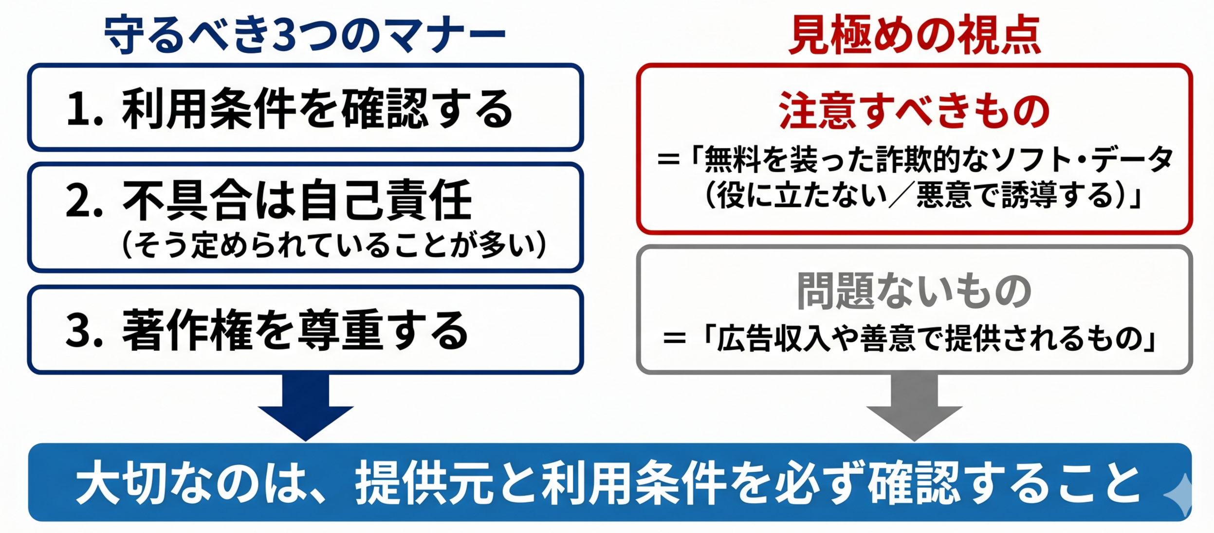
無料ソフト・無料データを使うときのマナー
Notes:
要約：無料ソフトウエア，無料データの注意点 〇 無料ソフトウェアや無料データを利用する際には，以下のマナーが重要 作者が定める利用条件を確認する 不具合があっても自己責任という条件になっていることが多い 著作権を尊重する 〇 無料なので注意が必要な場合も 広告，善意の提供者ではれば問題ない 詐欺的なもの（役に立たないもの，悪意を持って誘導するもの）が存在するのも事実 12。

Slide 15
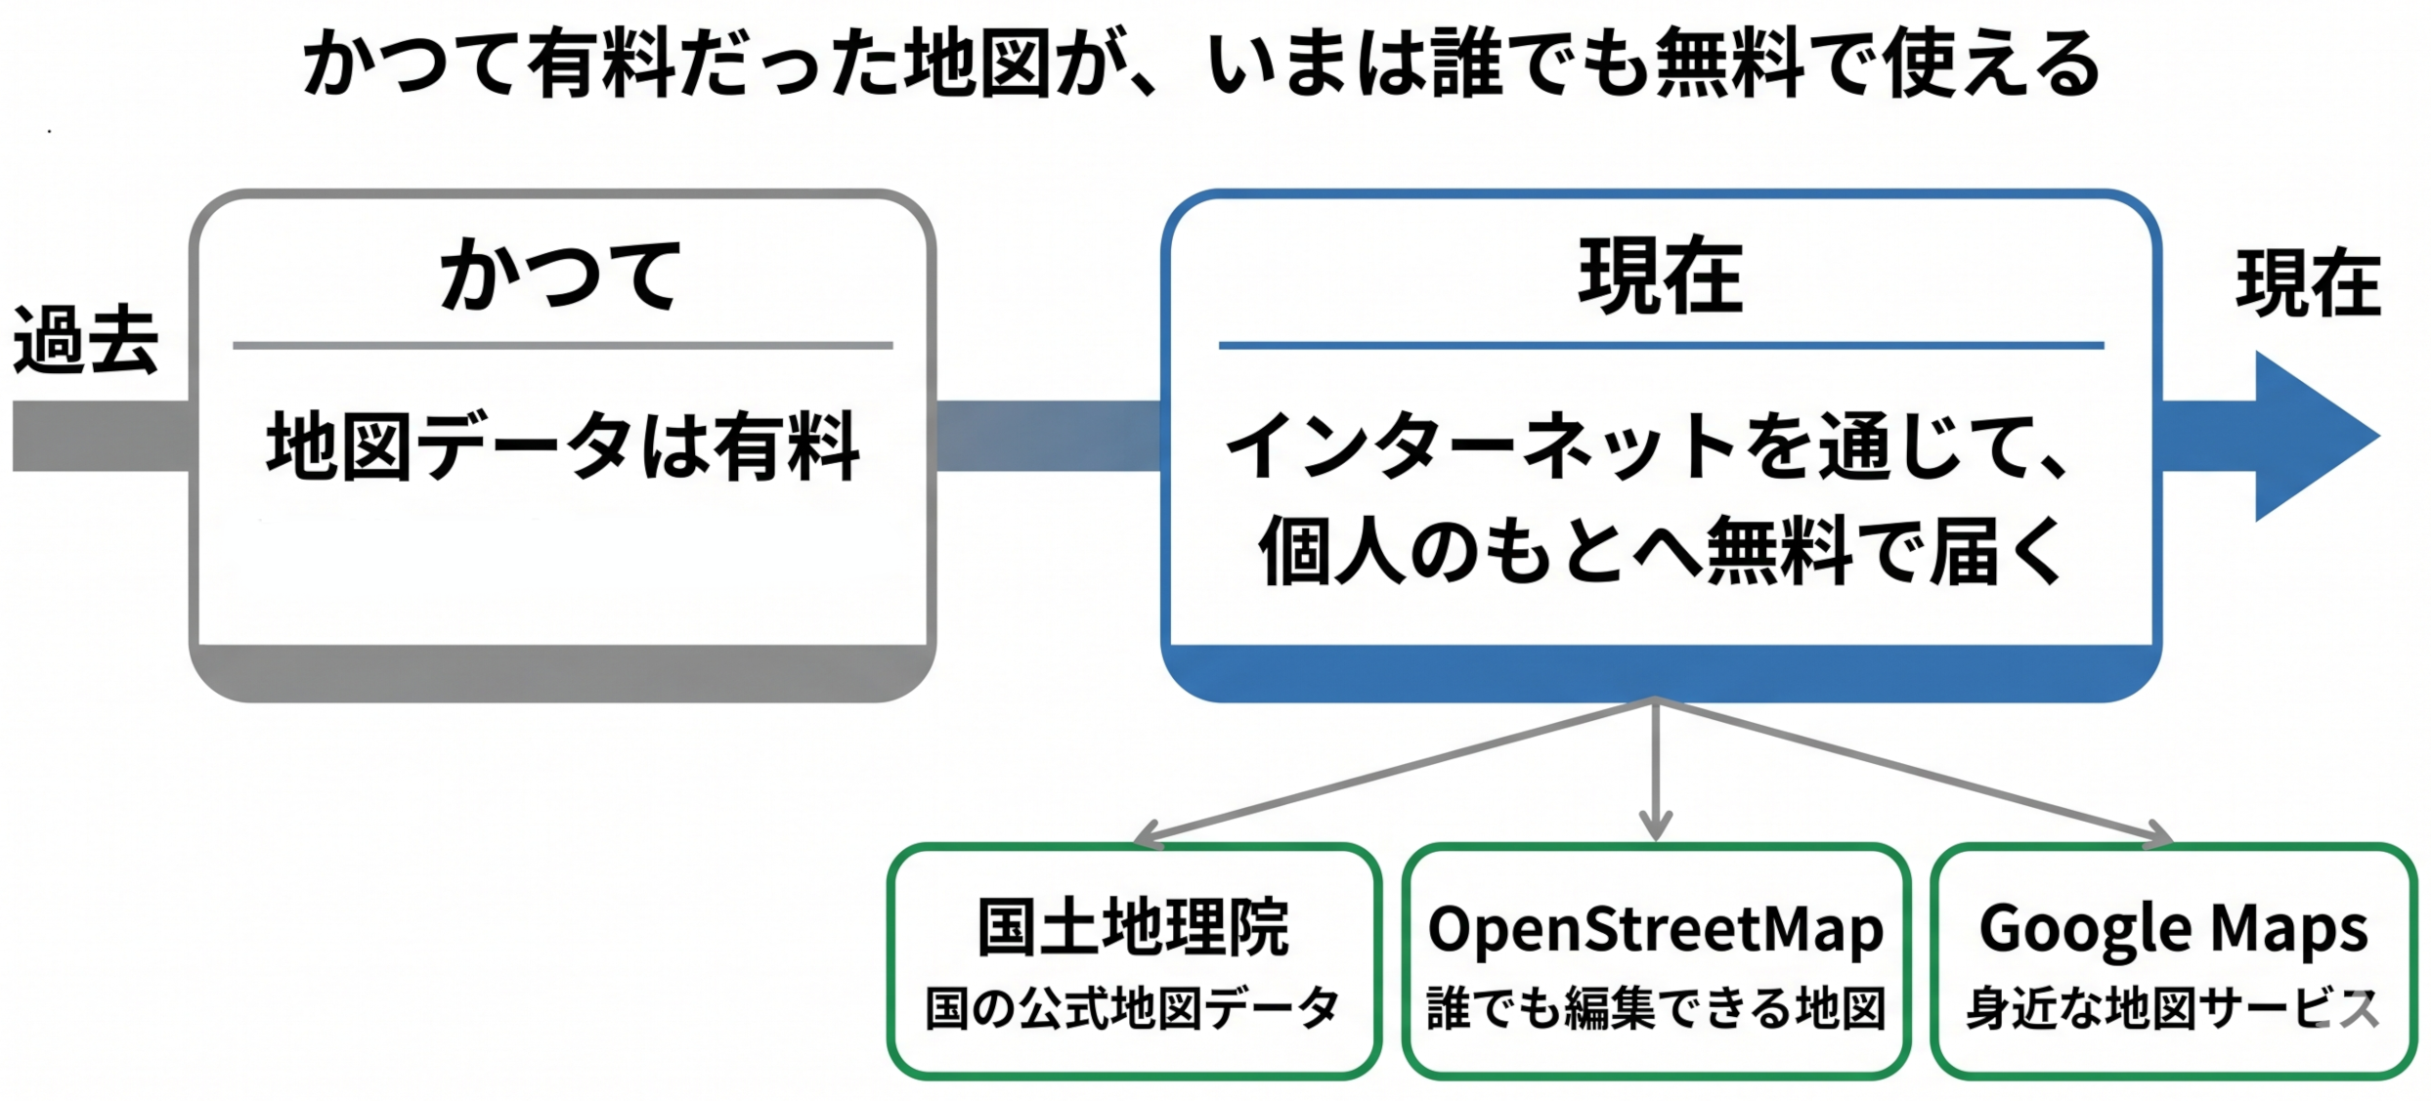
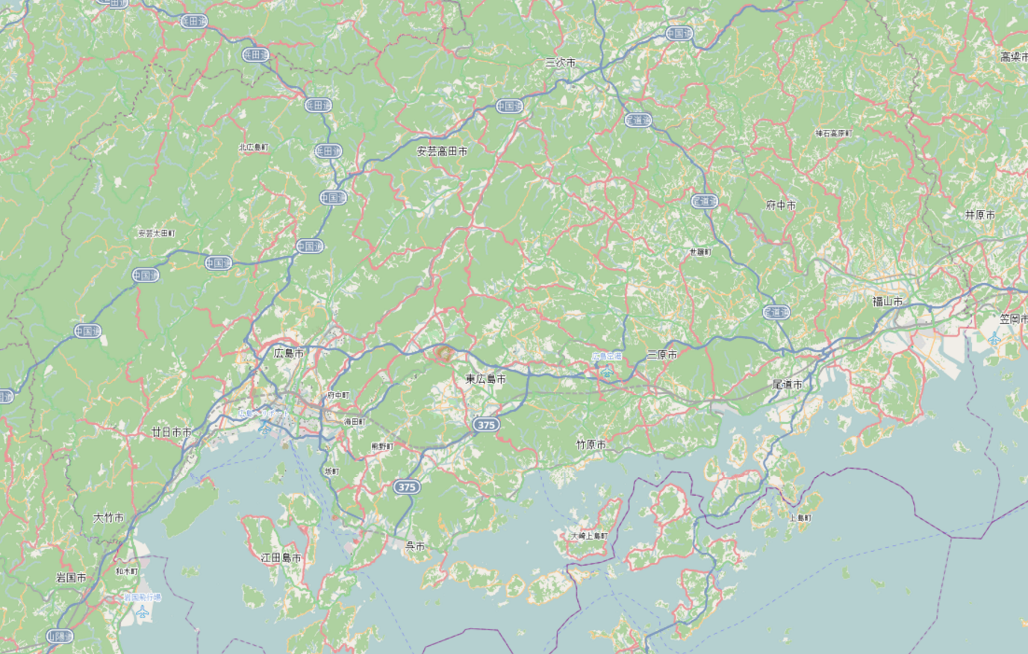
無料で使える地図データ
無料の地図（広島県部分を抜粋）
Notes:
要約：無料データの例 － 無料で利用できる地図 13 今や地図は「無料化」している ・国土地理院 ・OpenStreetMap（誰でも編集可能な地図データ） ・Google Map ※中には，独自の情報を重ね合わせて 再配布を条件付きで許可している場合も 無料の地図（広島県部分を抜粋） コンピュータ インター ネット 個々人のもとへ。

Slide 16
1-3 情報工学の世界
― ゲームの中の情報工学
Notes:
要約：1-3情報工学の世界 14 謝辞：この資料では「いらすとや」のイラストを使用している 。

Slide 17
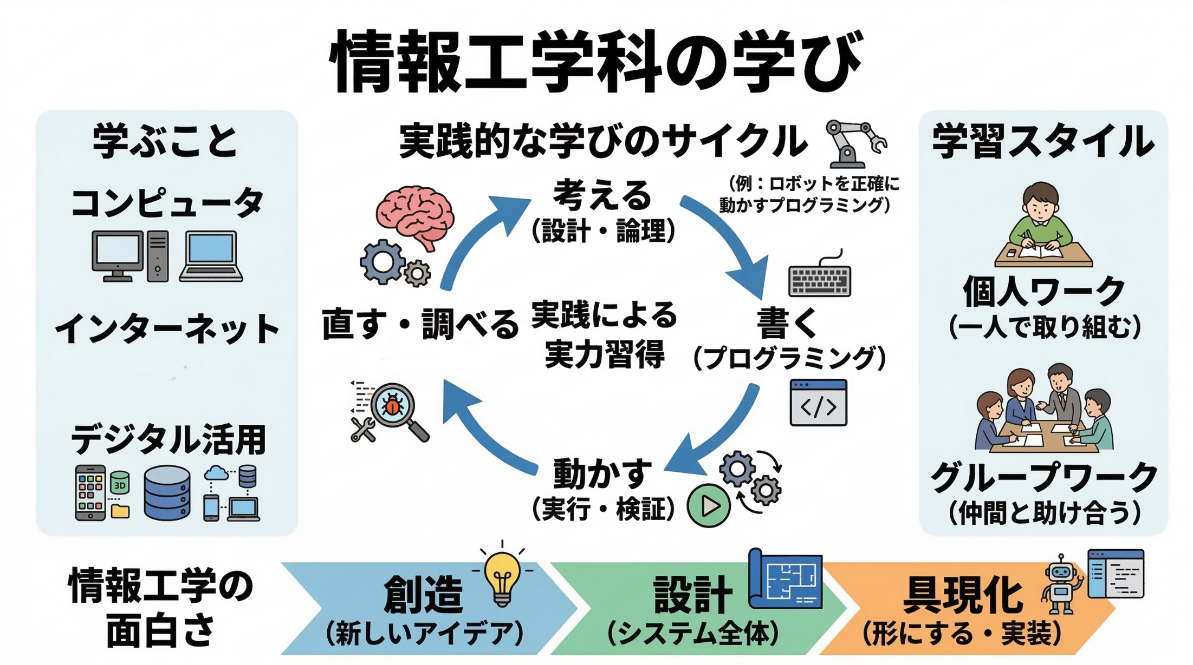

Slide 18
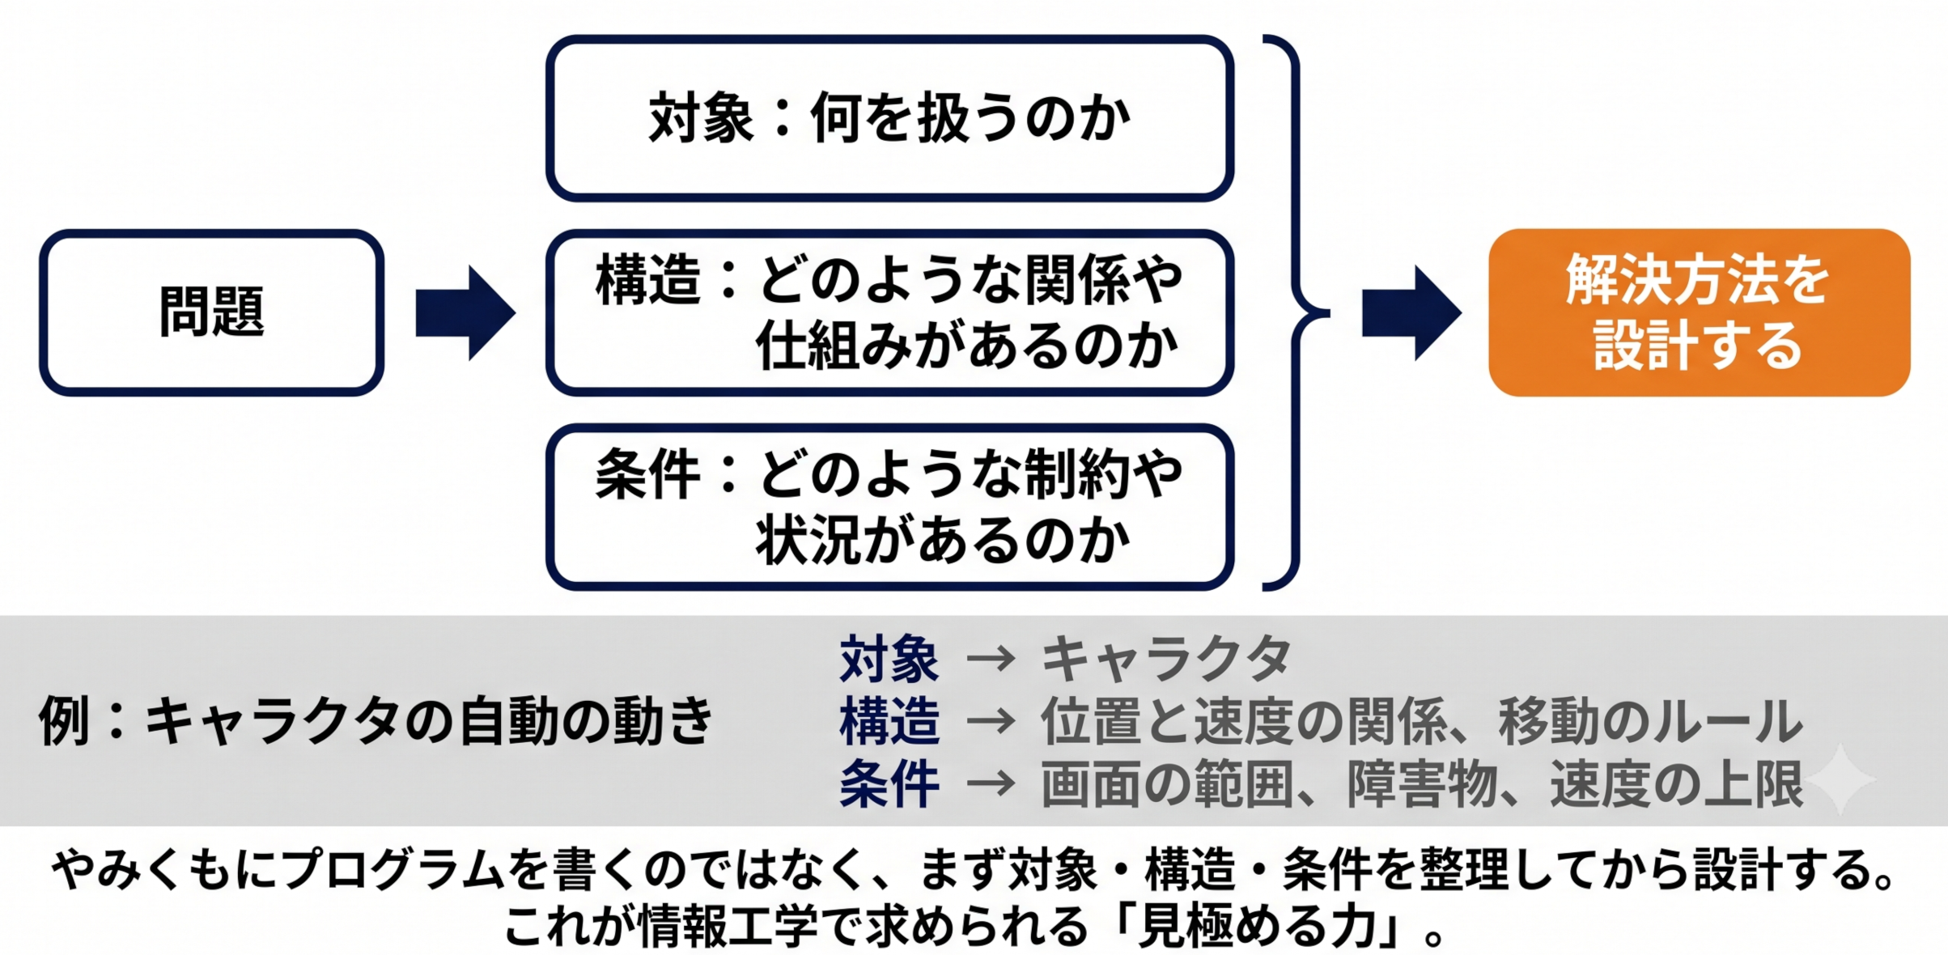
情報工学：問題を解決するための「見極める力」

Slide 19
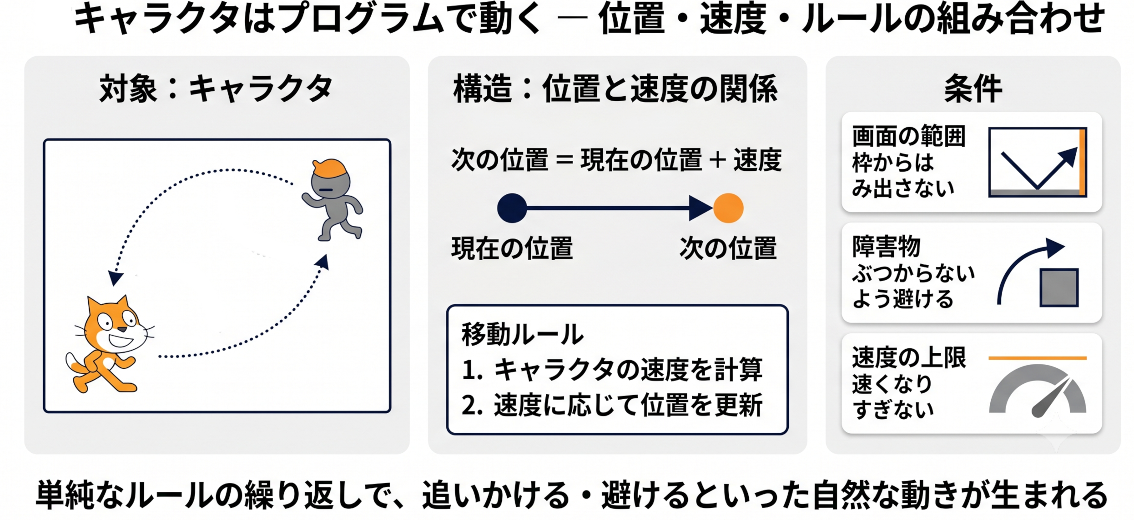
ゲームにおけるキャラクタの自動行動
ゲームのキャラクタを動かす仕組みには、情報工学の考え方(問題を見極めて手順に分解する)が凝縮されているため、入門の題材として扱う

Slide 20
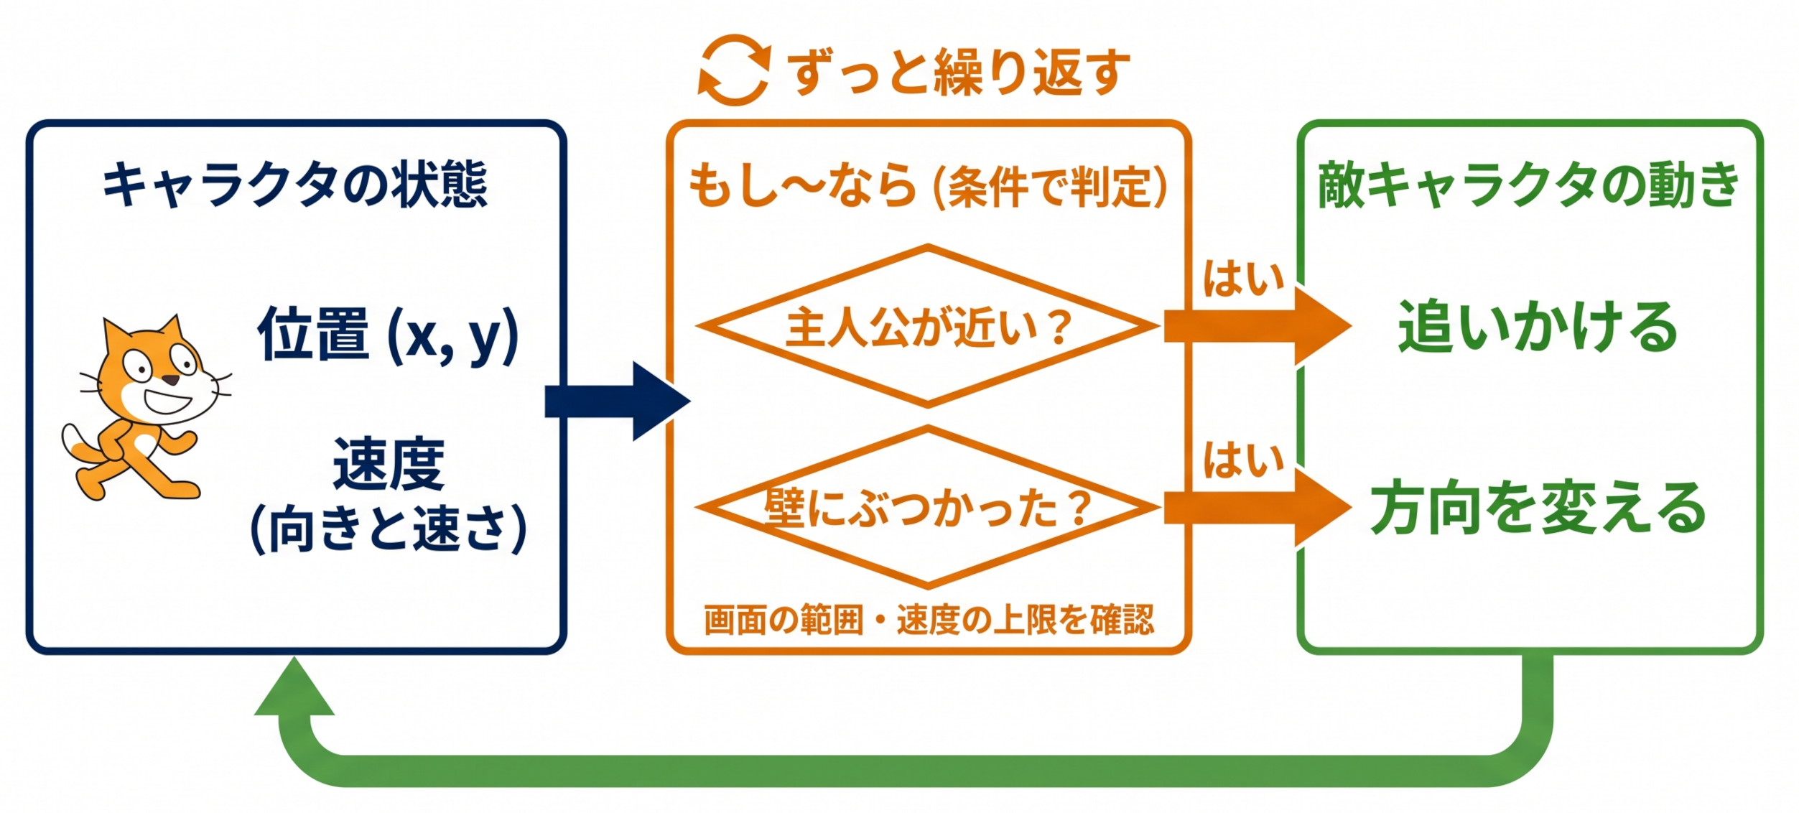
キャラクタの動きを制御する仕組み

Slide 21
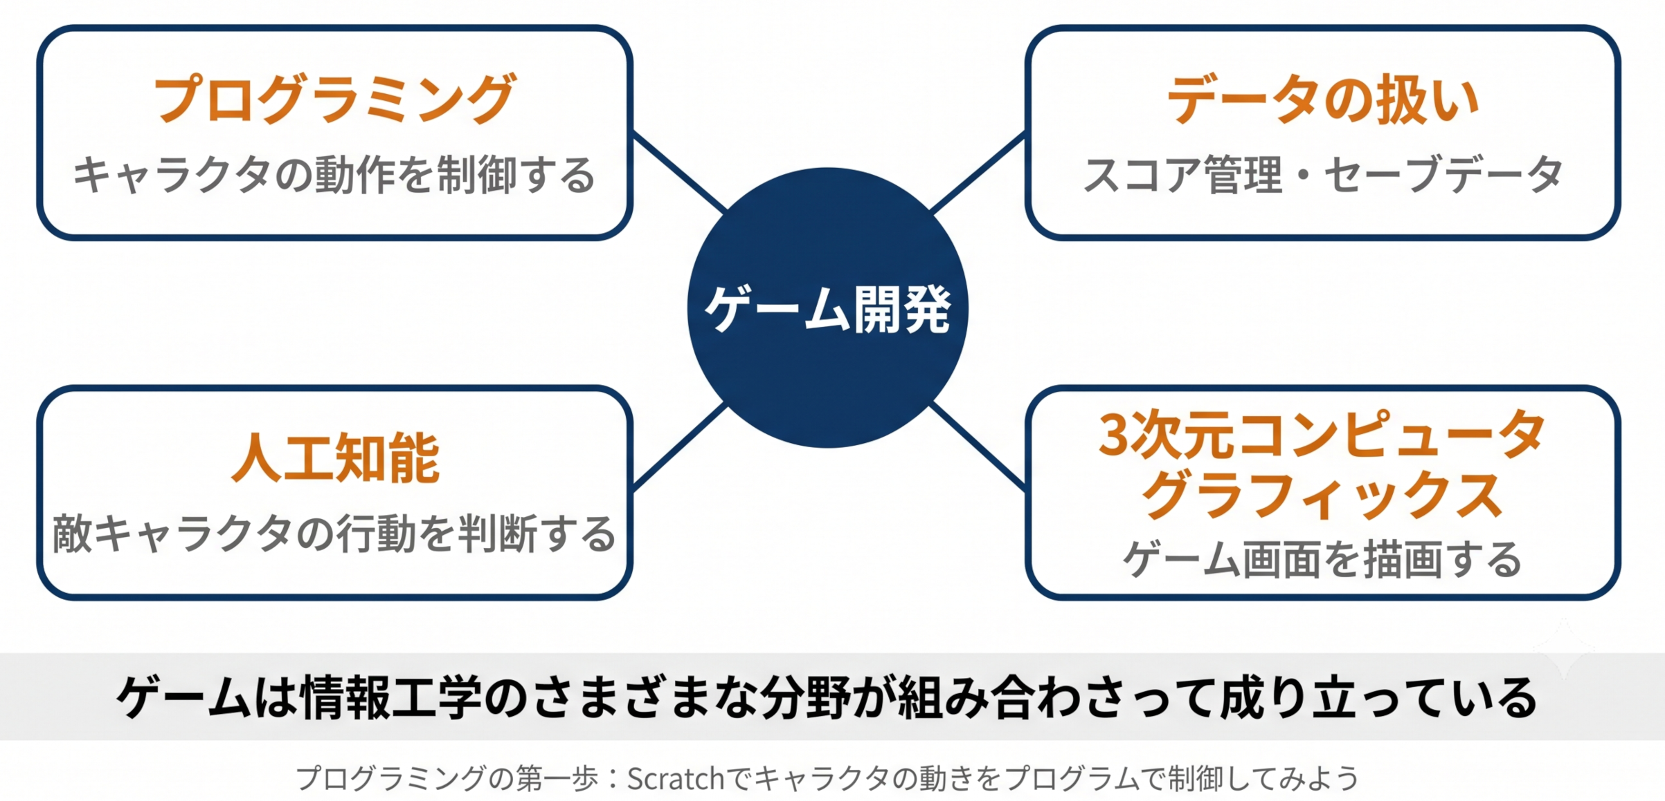
ゲーム開発を支える情報工学の分野

Slide 22
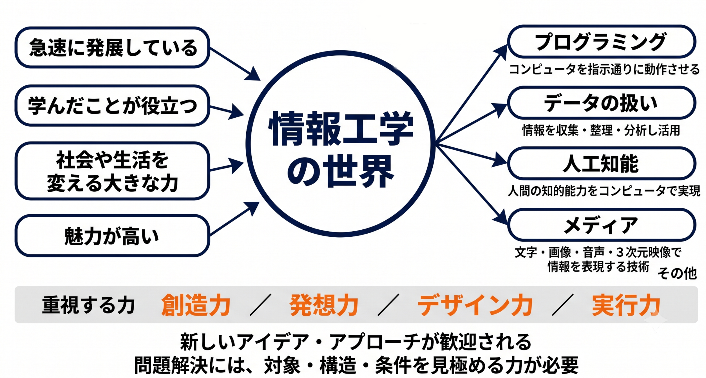
情報工学の世界
特色
多様な分野

Slide 23
1-4 プログラミングの創造性
Notes:
要約：1-4 Scratchプログラミング 20 。

Slide 24
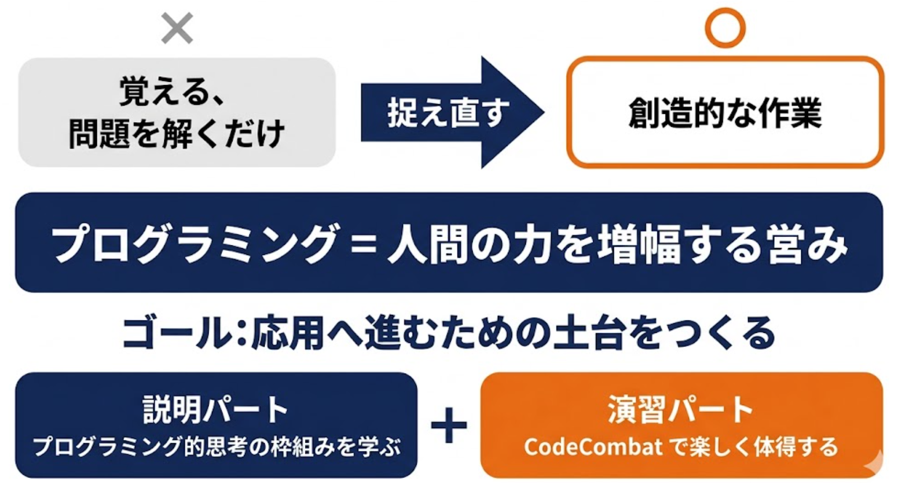
プログラミングは創造的 ー 授業の狙い

Slide 25
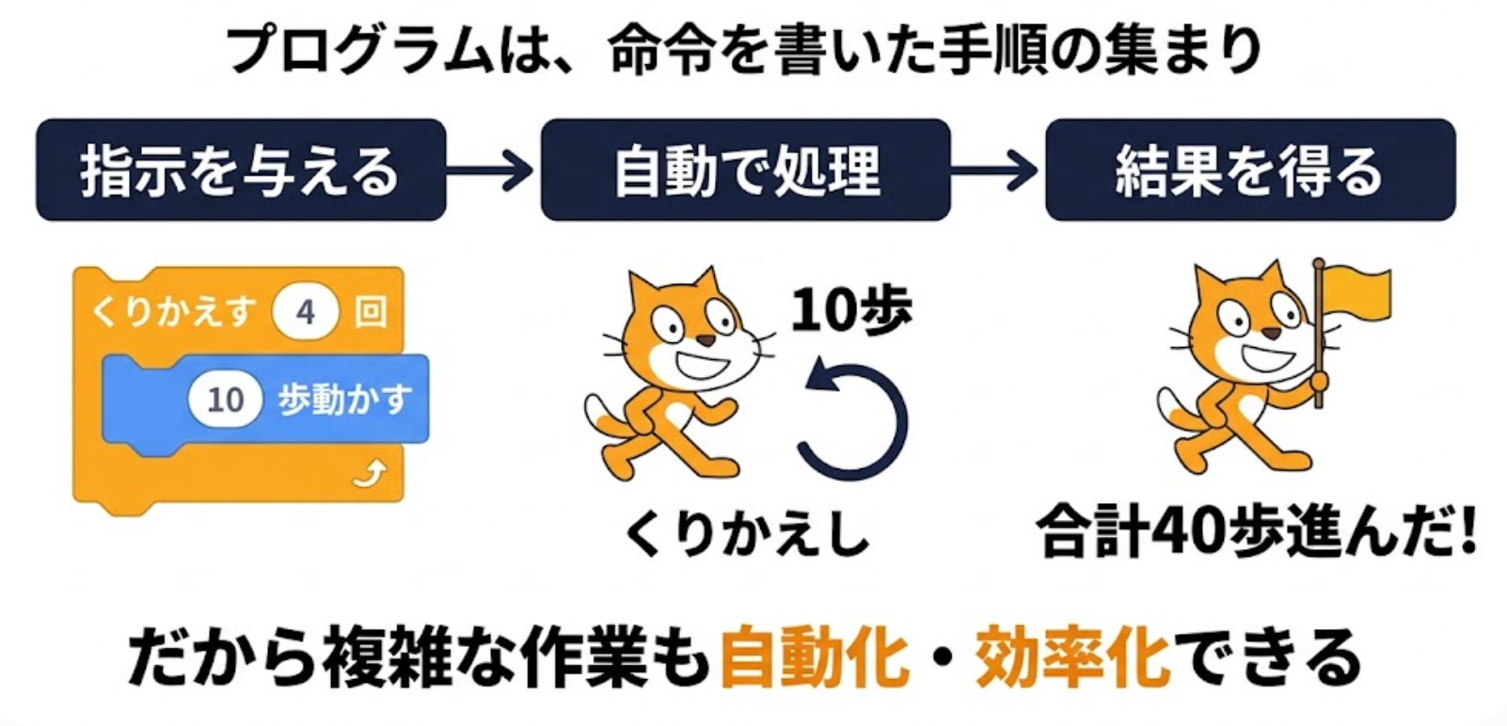
プログラムとは — 命令を書いた手順の集まり

Slide 26
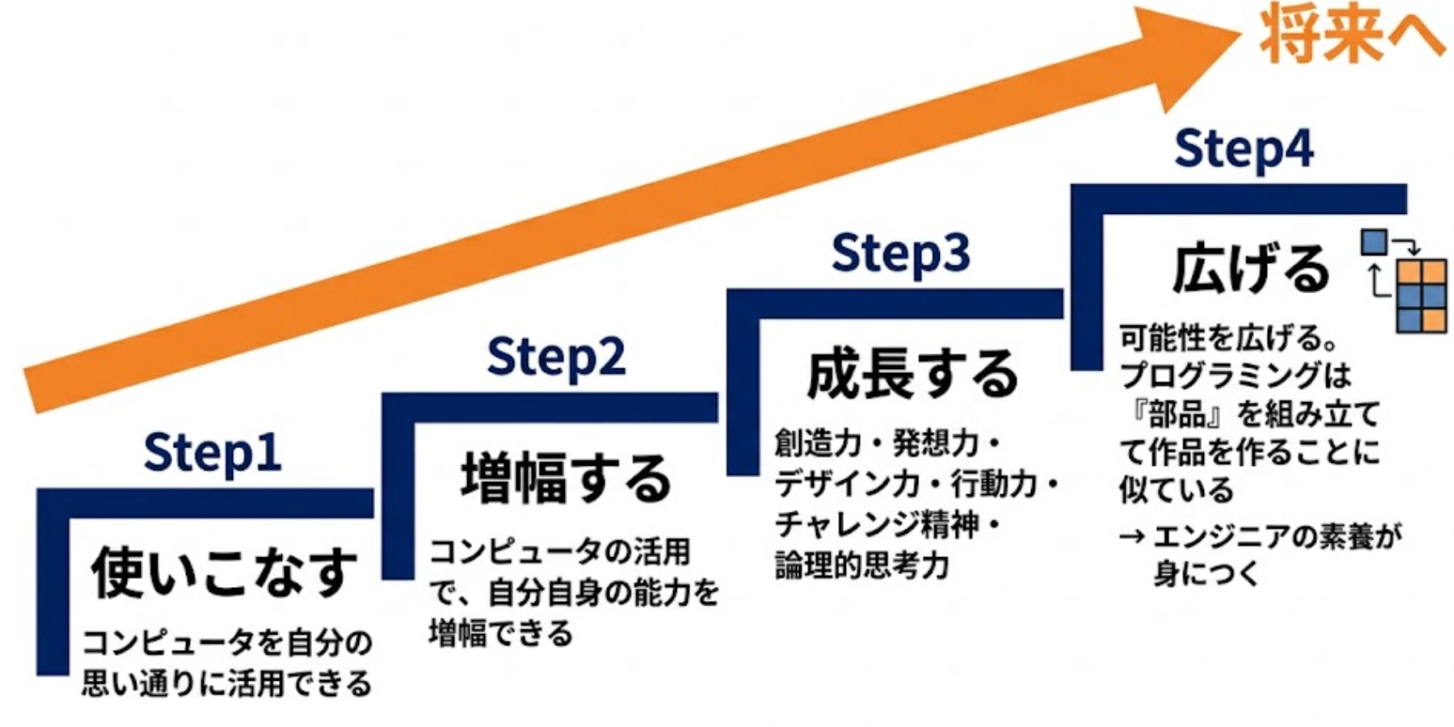
プログラミングを学ぶことで何が身につくか
Notes:
要約：プログラミングを学ぶことの魅力 ①コンピュータを自分の思い通りに活用できるようになる ② コンピュータの活用で，自分自身の能力増幅も ③ 創造力，発想力，デザイン力，行動力，チャレンジ精神など，総合的な人間力の成長にも ④論理的な思考力を試すチャンスにも ⑤ 「部品」を組み立てて作品を作り上げることに似ているため，エンジニアとしての素養や知識を磨くことにも ⑥ プログラミングは，情報工学の基礎．基礎を学ぶことで，将来，応用や最新技術の進歩を学ぶときにも役立つ．自分の可能性を広げることができる ⑦プログラミング自体も重要であり，将来のキャリアにも有利に働くことが期待される ． 22。

Slide 27
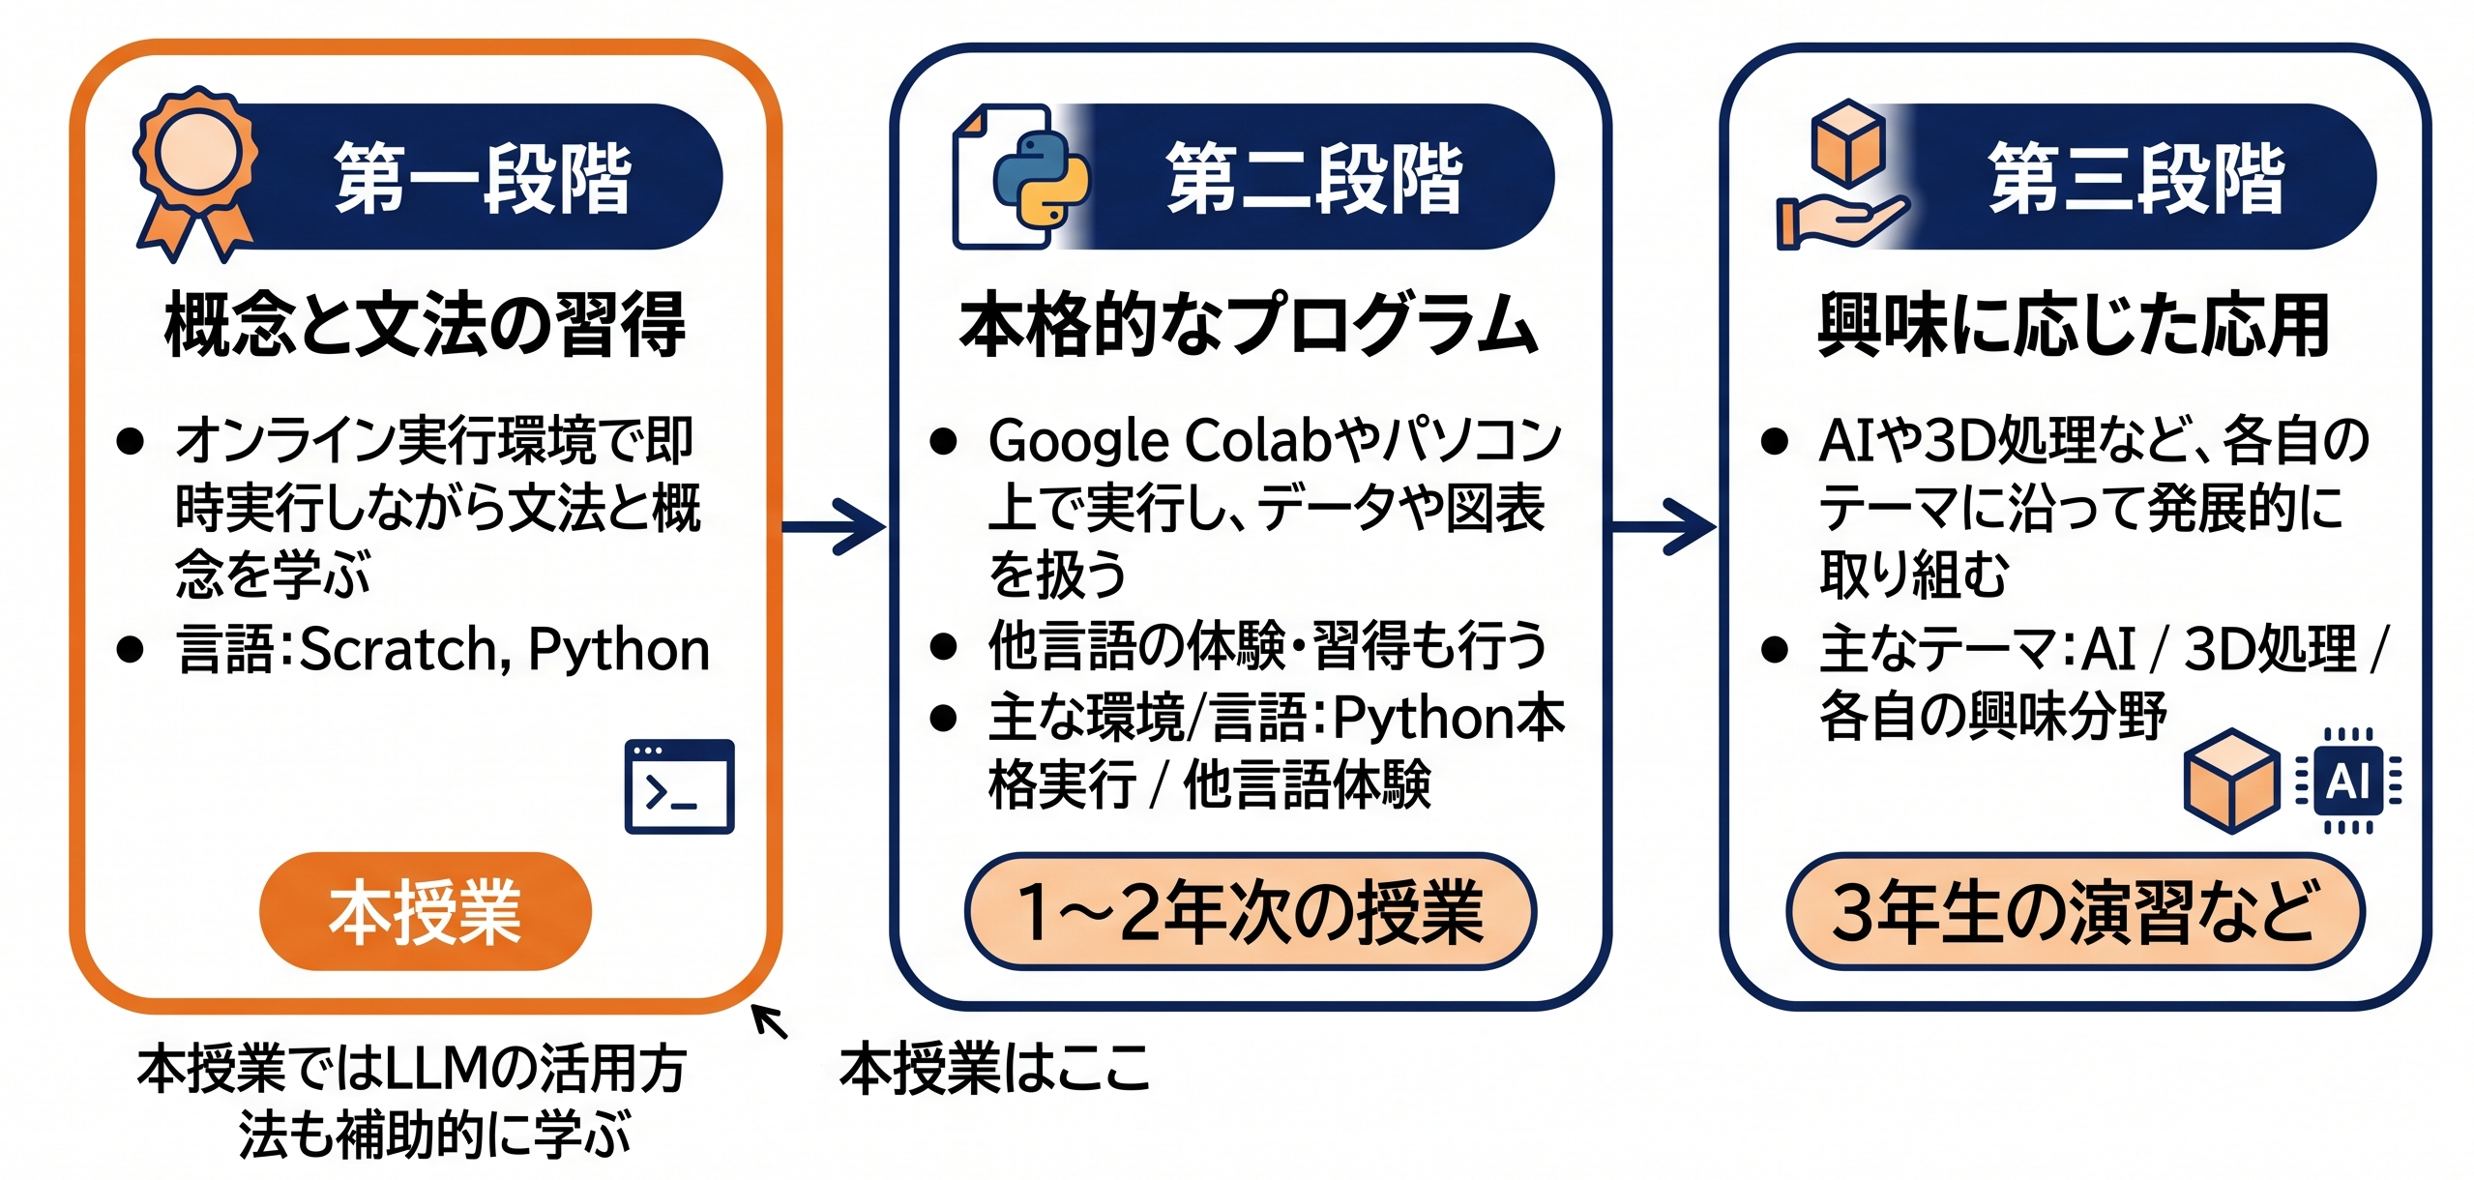
本授業と今後の学び

Slide 28
1-5 Scratch プログラミング
Notes:
要約：1-3情報工学の世界 14 謝辞：この資料では「いらすとや」のイラストを使用している 。

Slide 29
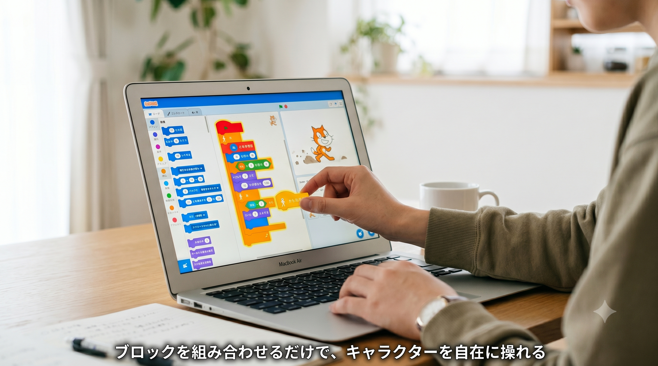

Slide 30
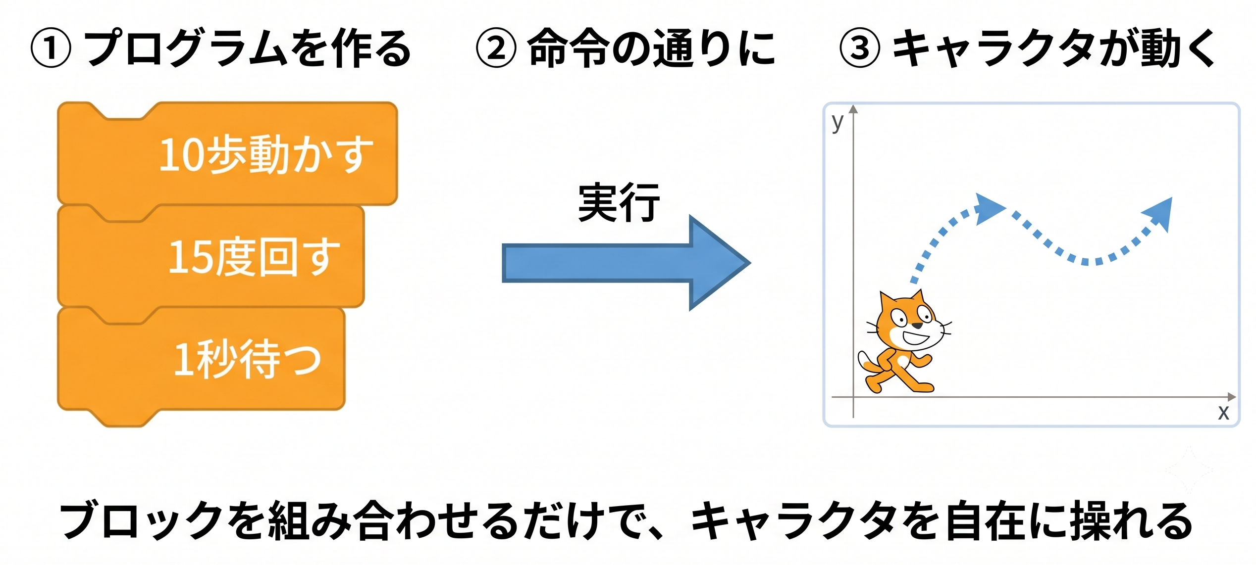
Scratch：ブロックで動かすプログラミング
Scratch は scratch.mit.edu 上の Web ブラウザで動かす(インストール不要)
Notes:
要約：Scratch Scratchを用いて，ビジュアルにプログラムの製作を行うことができる． 23 その鍵は プログラム キャラクタ プログラム プログラムに書いた 手順通りにキャラクタ が動く キャラクタを自在に操る。

Slide 31
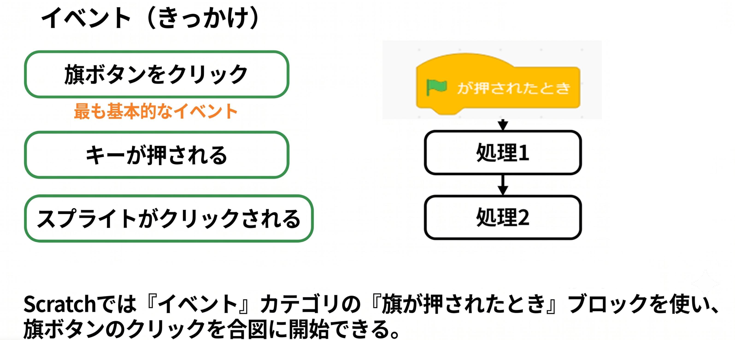
イベント駆動
何かが起きたときにプログラムが開始する仕組み
イベントによるプログラム開始

Slide 32
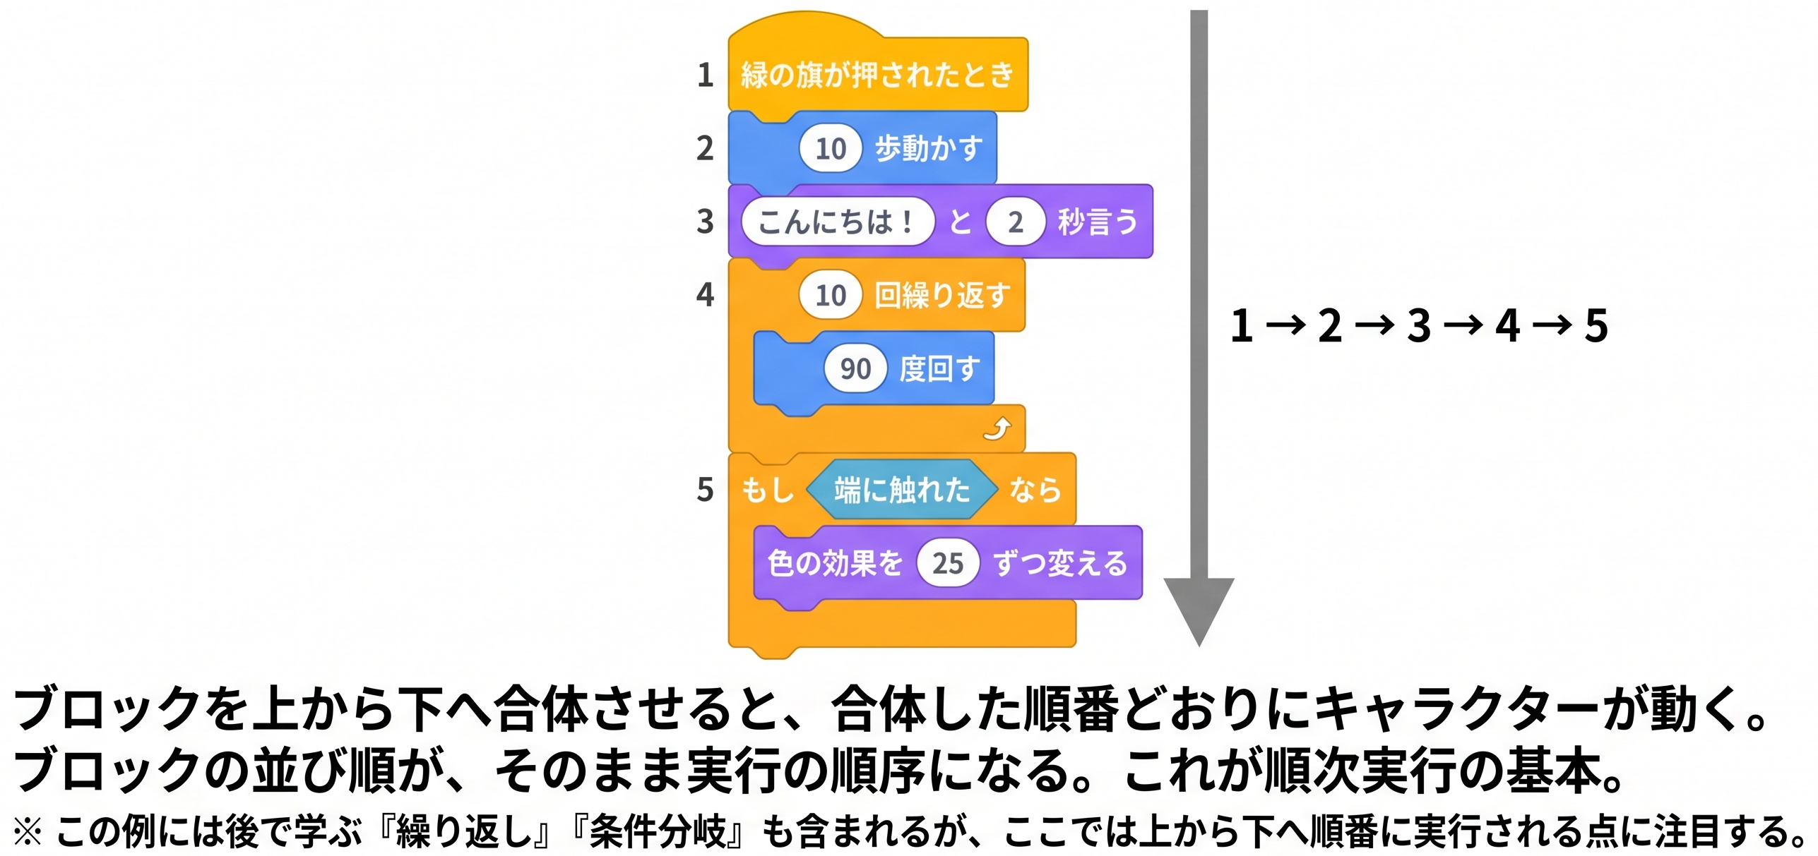
順次実行
上から下へ順番に実行される

Slide 33
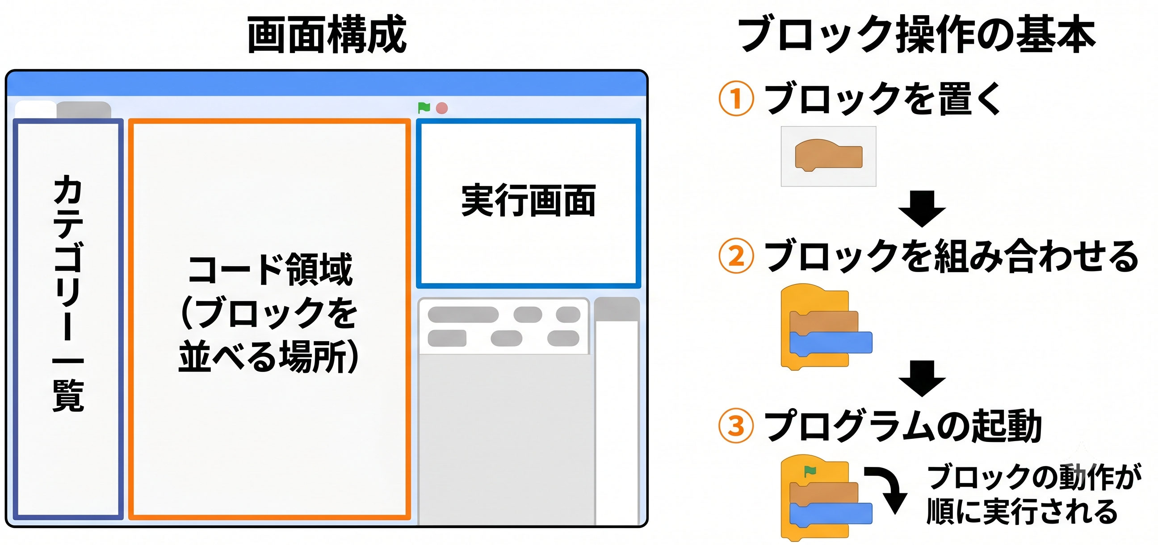
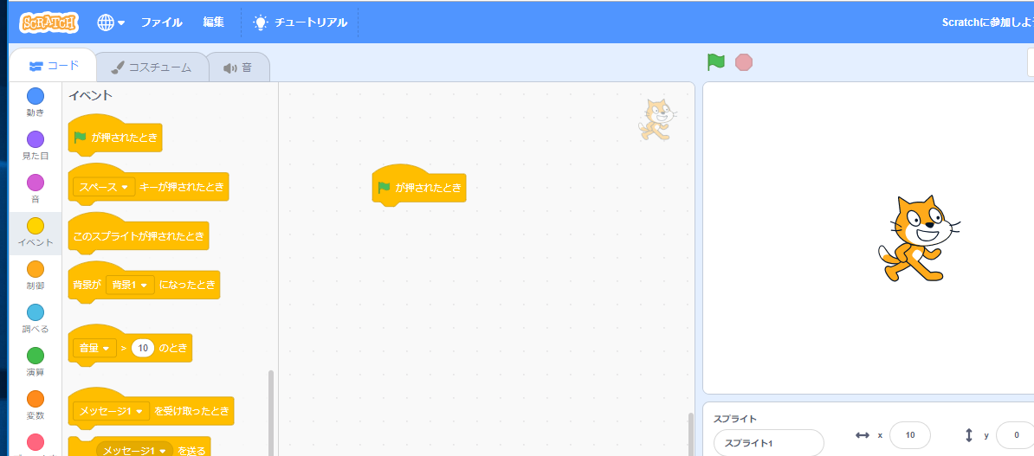
Scratchの画面構成と操作の基本
実際の画面

Slide 34
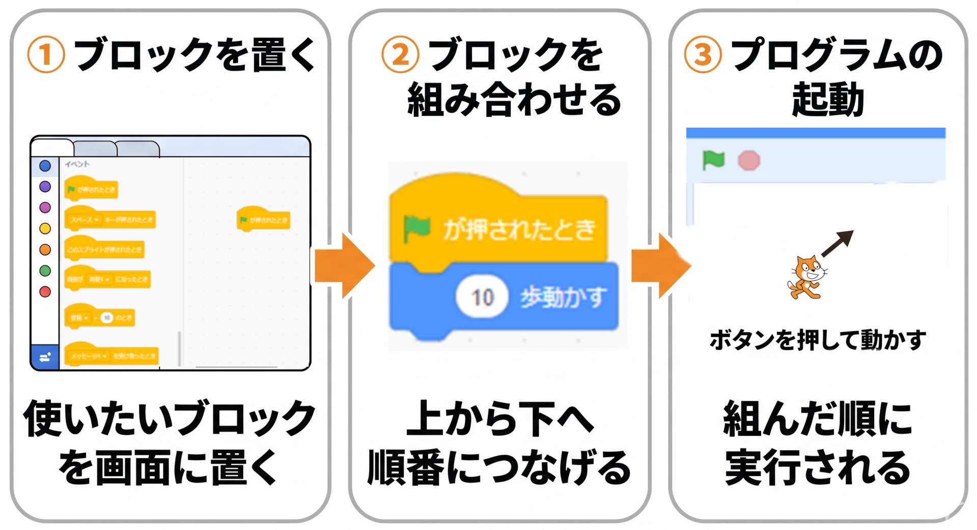
ブロック操作の基本
Scratch はブロックを並べて組み合わせることでプログラミングを行う

Slide 35
ブロック操作の基本：① ブロックを置く
左側のカテゴリ一覧から種類を選ぶ
→ ブロックを選ぶ
→ 中央のコード領域へドラッグして置く．
種類を選ぶ
ブロックを選ぶ
ドラッグして置く
Notes:
要約：① ブロックを置く 25 種類を選ぶ ブロックを選ぶ ドラッグして置く。

Slide 36
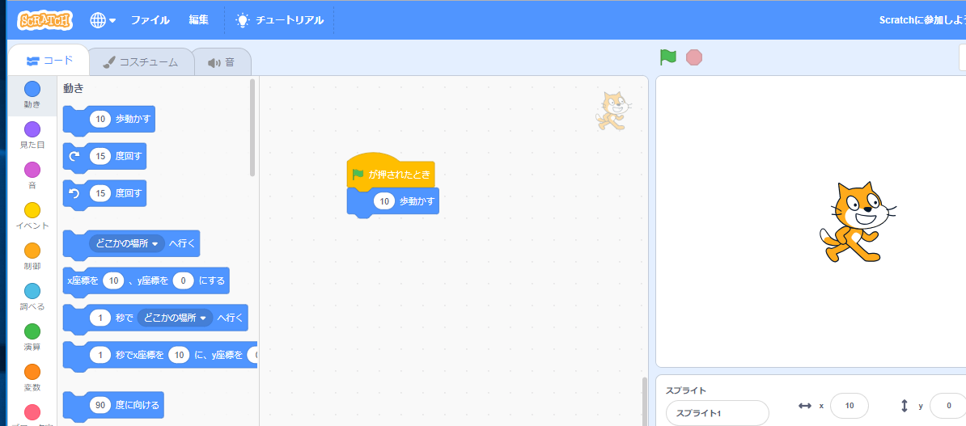
ブロック操作の基本： ② ブロックを組み合わせる
種類を選ぶ → ブロックを選ぶ
→ 既存のブロックの近くへドラッグして合体させる．ブロック同士がぴったり接続されること．
種類を選ぶ
ブロックを選ぶ
ドラッグして合体
Notes:
要約：② ブロックを組み合わせる 26 種類を選ぶ ブロックを選ぶ ドラッグして合体。

Slide 37
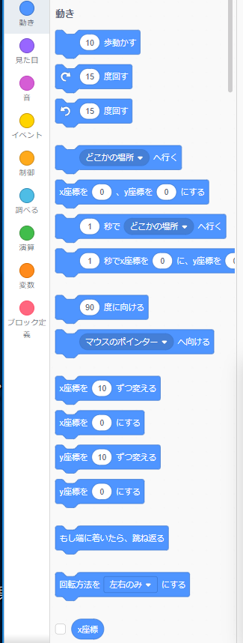
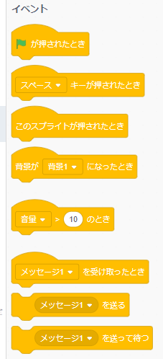
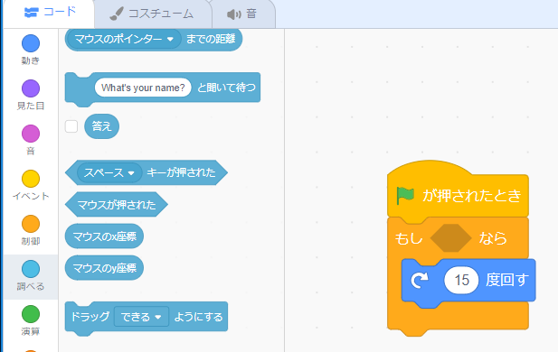
ブロックの形状と合体ルール
Scratchのブロックには形状の違いがあり，同じ形状同士で合体（接続）できる仕組みになっている．
（例）例えば，六角形のブロック（条件判定ブロック）は六角形の穴にはめ込んで使う．形が合わないブロックは合体できない．
六角形
ブロック
六角形
の穴
同じ形のブロックは合体できる
たくさんの種類の
ブロック

Slide 38

ブロック操作の基本： ③ プログラムの起動
起動ボタン（旗ボタン）をクリック
→ キャラクタが動く．
起動ボタンを
クリック
キャラクタが
動く！
Notes:
要約：③ プログラムの起動 27 起動ボタンを クリック キャラクタが 動く！。

Slide 39
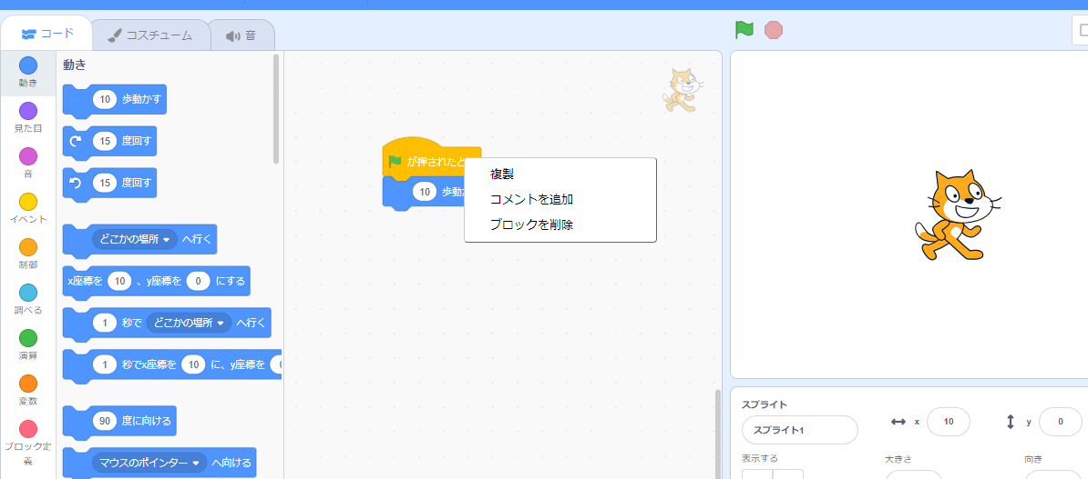
ブロックの削除
不要なブロックは，右クリックメニューで「ブロックを削除」．
ブロックを誤って配置しても，右クリックメニューからいつでも削除できるので，自由に試行錯誤してよい．
不要なブロックは，
右クリックメニューで，
「ブロックを削除」
Notes:
要約：ブロックの削除（間違っても大丈夫！） 28 不要なブロックは， 右クリックメニューで， 「ブロックを削除」 。

Slide 40
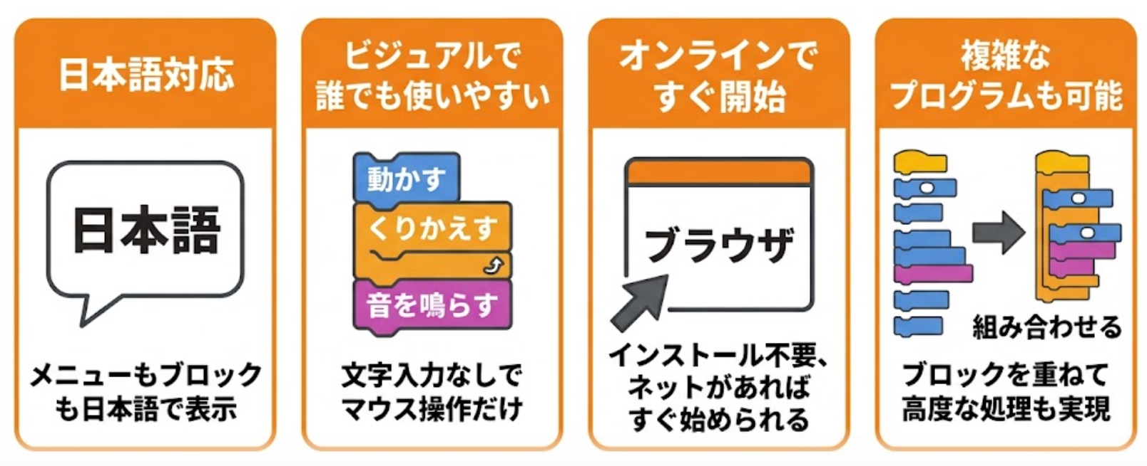
Scratchの良さ
Scratch はブロックを並べて組み合わせることでプログラミングを行う
Notes:
要約：Scratchの良さ 日本語対応 ビジュアルで，誰でも使いやすい オンラインで動くので，インターネットがあれば，すぐに開始できる ビジュアルなブロックを組み合わせることで，複雑なプログラミングも可能 プログラミングを学ぶための良い手段である 36。

Slide 41
1-6 Scratchのキャラクタ
Notes:
要約：1-5 Scratchのキャラクタ （コンピューターサイエンス） URL: https://www.kkaneko.jp/cc/cs/index.｜html 37 金子邦彦。

Slide 42
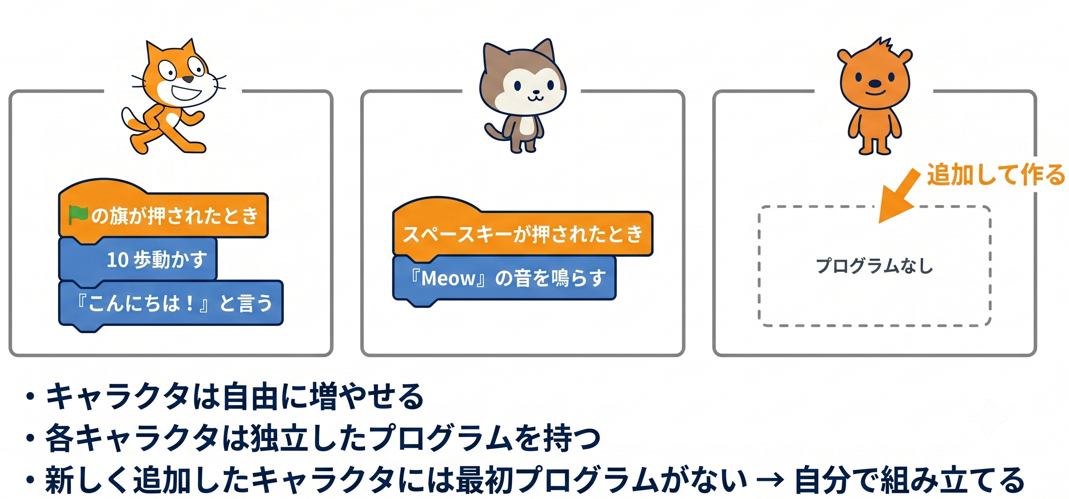
Scratch のキャラクタの基本

Slide 43
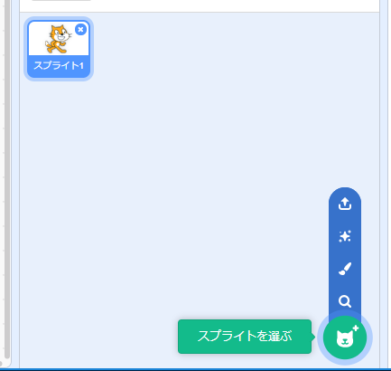
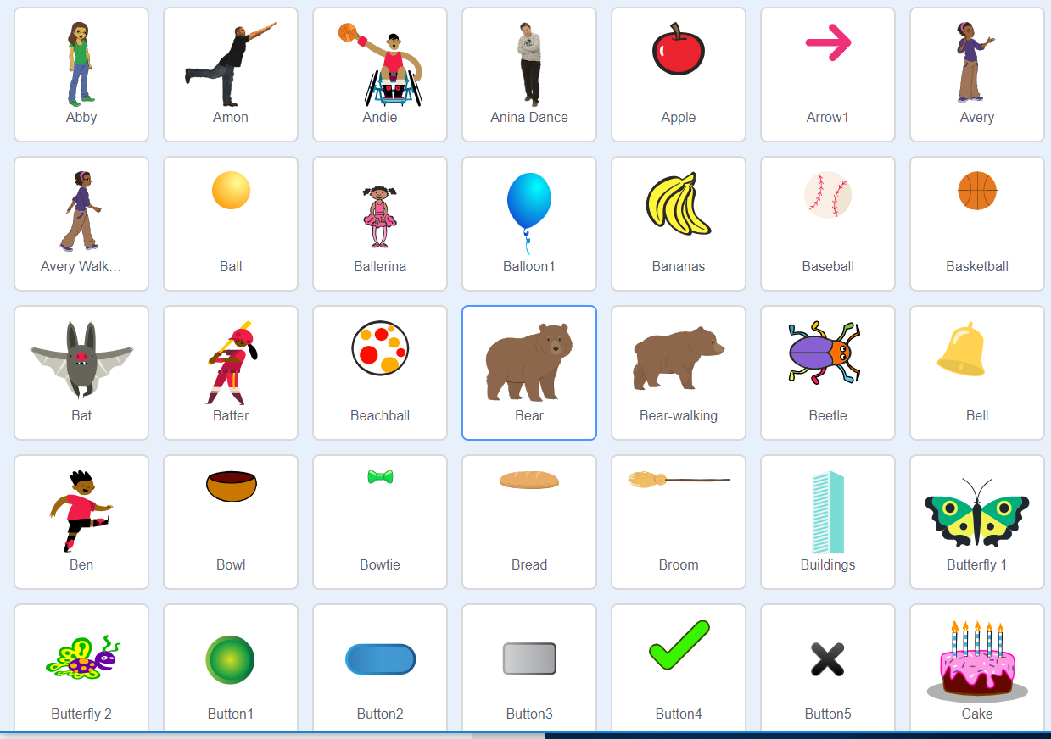
スプライト（キャラクタ画像）
スプライトは，キャラクタの画像データのこと．
画面右下の「スプライトを選ぶ」ボタンをクリックすると，多数のスプライトの一覧が表示され，そこから好きなキャラクタを選んで追加できる
Notes:
要約：スプライト（キャラクタ画像） スプライトは，キャラクタの画像データのこと 39 。

Slide 44
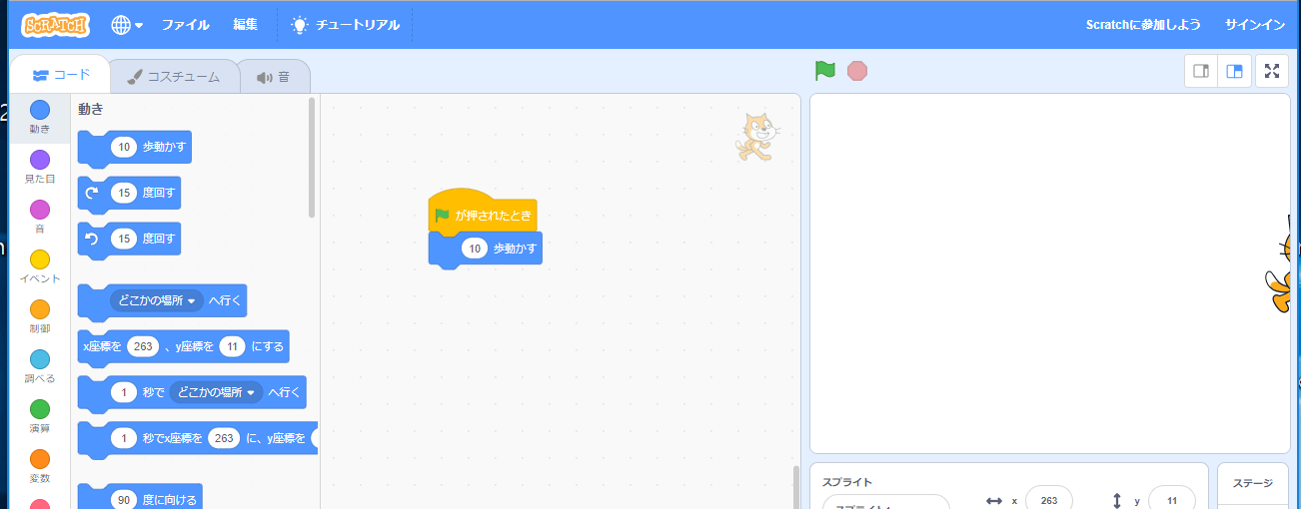
キャラクタの強制移動
キャラクタはマウスでドラッグ（左ボタンを押しながら）して位置を変更できる．プログラム実行中でもOK．
キャラクタがおかしな場所に行ってしまったときに有効
キャラクタがおかしな場所
に行ってしまったときは，
ドラッグして動かすことができる
Notes:
要約：キャラクタの強制移動（間違っても大丈夫！） 29 キャラクタがおかしな場所 に行ってしまったときは， ドラッグして動かすことができる 。

Slide 45
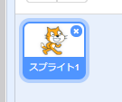
キャラクタの削除
キャラクタの削除：スプライト一覧に表示されるキャラクタの右上の「x」をクリック
削除したいキャラクタ
の「x」で
「削除」

Slide 46
1-7 Scratchのキャラクタの
制御
Notes:
要約：1-6 Scratchのキャラクタの
制御 44 。

Slide 47
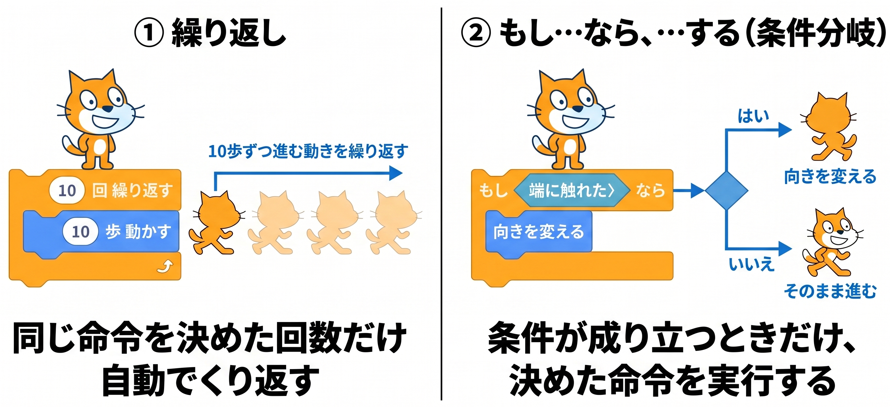
Scratch の「制御」ブロックの使い方

Slide 48
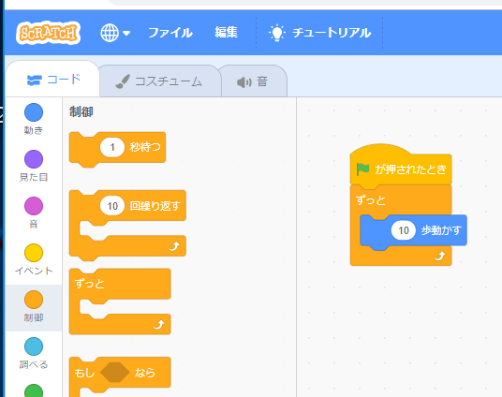
制御 ① 繰り返し
「制御」カテゴリの「ずっと」ブロックを合体．
「ずっと」の中に入れたブロックは，強制停止するまで何度も繰り返し実行される．キャラクタを自動的に動かし続けることができる．※止めるときは赤い丸ボタン
繰り返しの外に置いたブロックは，1回だけ実行される．
ドラッグ
  キャラクタが自動で
  動き続けるようになる
  ずっと

Slide 49
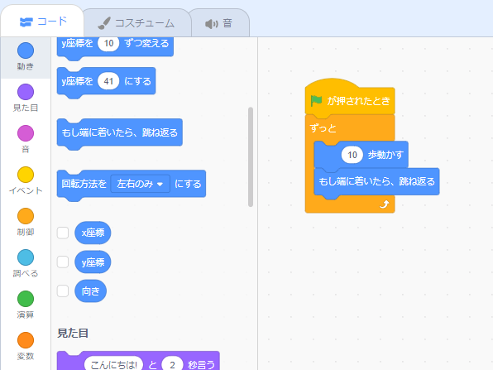
制御 ② もし・・・たら，・・・する（条件分岐）
「動き」カテゴリの「もし端に着いたら，跳ね返る」ブロックを合体．
端に着いたら跳ね返るようになる．「もし端に着いたら，跳ね返る」ブロックは，キャラクタがステージの端に到達したかどうかを判定．
「もし○○なら△△する」のような条件に応じた動作の切り替えが条件分岐．
  動き
  もし端に着いたら，跳ね返る
ドラッグ
  端に着いたら
  跳ね返るようになる

Slide 50
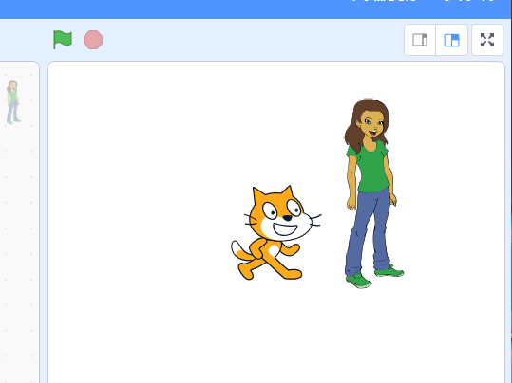
プログラムの強制停止
実行中のプログラムは，強制停止用のボタン（赤い丸ボタン）のクリックにより停止できる
繰り返しを使ったプログラムでは，この強制停止ボタンが停止手段となる．
強制停止用の
ボタン

Slide 51

演習
Notes:
要約：演習 資料：31～34 【トピックス】 Scratchの開始 ブロック ブロックの種類 30。

Slide 52

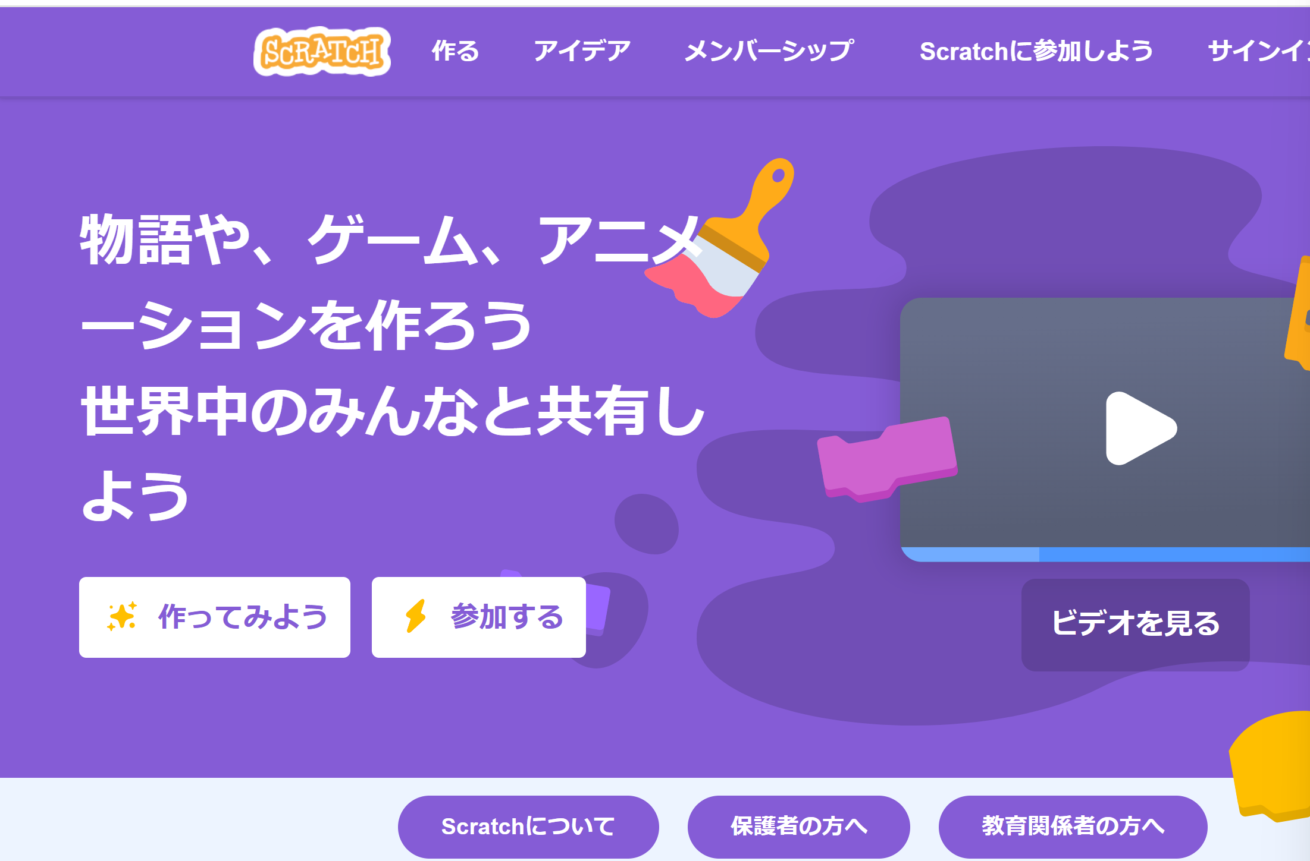
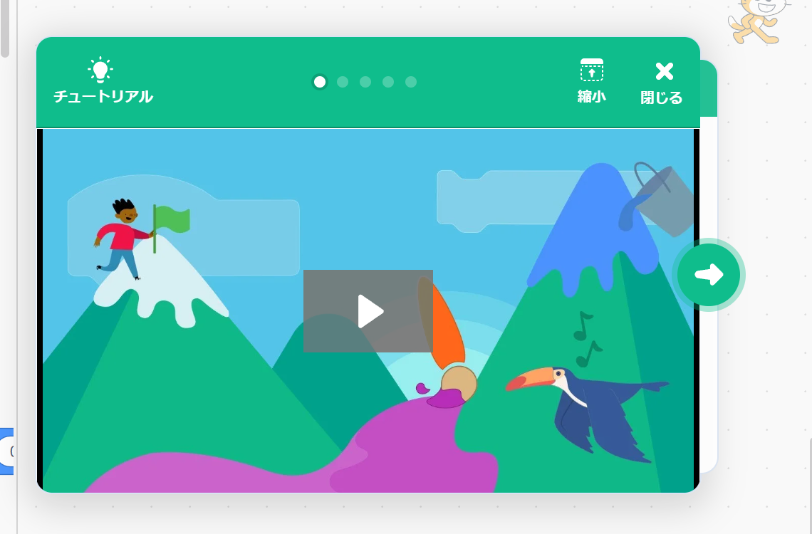
演習① Scratch の開始・ブロック操作
Webブラウザを起動
Webブラウザで，次のURLを開く
https://scratch.mit.edu/
3.「作ってみよう」をクリック
次の説明ビデオを視聴しないときは
右上の「×閉じる」をクリック
Notes:
要約：Webブラウザを起動 Webブラウザで，次のURLを開く https://scratch.mit.edu/ 3.「作る」をクリック 31 ※次ページに続く 。

Slide 53
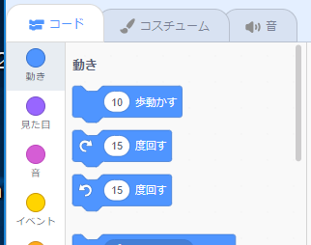
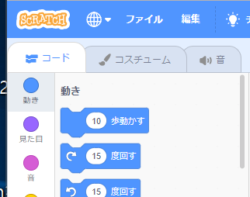


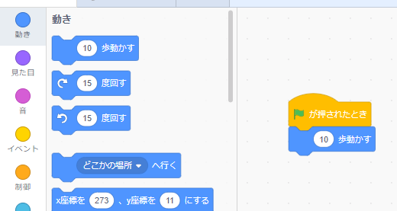
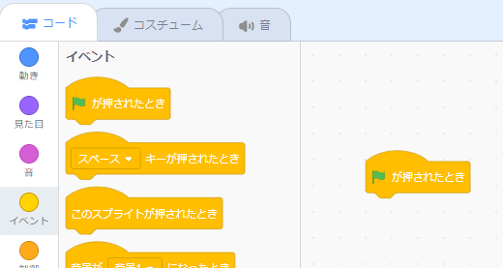
4.「イベント」をクリック
5. をドラッグ
（左ボタンを押しながら移動し，左ボタンを離す）
6.「動き」をクリック
7. をドラッグし，
と合体
ドラッグ
ドラッグ
２つを合体
Notes:
要約：6.「動き」をクリック 7.をドラッグし， と合体 4.「イベント」をクリック 5.をドラッグ （左ボタンを押しながら移動し，左ボタンを離す） ドラッグ ドラッグ ２つを合体 32。

Slide 54

イベント
組み合わせて合体
動き
Notes:
要約：イベント 動き 組み合わせて合体 33。

Slide 55



8. （旗）ボタンをクリックするとキャラクタが，少し右に，動く
Scratch の『歩』は画面上の長さの単位
9. （旗）ボタンを数回クリックしてみよう
Notes:
要約：8.ボタンをクリックするとキャラクタが，少し右に，動く 9.ボタンを数回クリックしてみよう 34。

Slide 56

演習 ② キャラクタ・スプライト
1．「スプライトを選ぶ」をクリック
2．好きなキャラクタを選ぶ

Slide 57


3．右下の「スプライト」で，新しいキャラクタを選んでから．
4. 演習①と同様に「旗が押されたとき」と「10歩動かす」のブロックを組み立てる．
Scratch の『歩』は画面上の長さの単位
Notes:
要約：3．新しいキャラクタを選んでから． 4.前と同じようにブロックを組み立てる 42 。

Slide 58

5. （旗）ボタンをクリックするとキャラクタが動く．何度かクリックしてみよう
Notes:
要約：5.ボタンをクリックするとキャラクタが動く．何度かクリックしてみよう 。

Slide 59




演習③ キャラクタの制御
１． 新しいキャラクタが選ばれていることを確認
２． 「制御」を選び （ずっと）のブロックをドラッグ，既存のブロックと合体
合体
ドラッグ
Notes:
要約：１． 新しいキャラクタが選ばれていることを確認 ２． 「制御」を選び をドラッグ 49 ※次ページに続く ドラッグ 合体 。

Slide 60



3.「動き」を選び （もし端に着いたら，跳ね返る）ブロックをドラッグ，「ずっと」の中に合体
ドラッグ
合体
Notes:
要約：3.「動き」を選び をドラッグ 50 ドラッグ 合体。

Slide 61


4. （旗）ボタンをクリックするとキャラクタが動く.
（強制停止）ボタンをクリックすると止まる
Notes:
要約：51 4.ボタンをクリックするとキャラクタが動く. ボタンをクリックすると止まる ※次ページに続く。

Slide 62


５. （強制停止）ボタンをクリックして止めてから，「15度回す」を「ずっと」の前に加える．
動き始めるときに，ななめに傾くようになる
回転は時計回り
Notes:
要約：52 ５.ボタンをクリックして止めてから， 「15度回す」を加える． 動き始めるときに，ななめに傾くようになる 。

Slide 63
6. （旗）ボタンをクリックするとキャラクタが動く.
（強制停止）ボタンをクリックすると止まる
動き始めの瞬間に
１５度傾く
Notes:
要約：53 6.ボタンをクリックするとキャラクタが動く. ボタンをクリックすると止まる 動き始めの瞬間に １５度傾く。

Slide 64

演習④ 自由制作（余裕のある人向け）
各自で工夫する．
いろいろな動きを試す．
複数のキャラクタを同時に動かす．
たくさんの種類のブロックを試す．同じ形のブロックは合体できる（六角形ブロックは六角形の穴にはめ込む）．
Notes:
要約：作ってみよう 57 各自で工夫 ・いろいろな動き ・複数のキャラクタを同時に動かす。

